Slide 1

Semi Project 결과 보고서
비대면 Table Order Pos System
팀명: 2조 (비오는날엔 막걸리조)
팀원: 서형태, 이나영, 최재림
훈련과정명: 빅데이터를 활용한 IoT 서비스 개발
운영기관명: 멀티캠퍼스

Slide 2
목차
구분
I. 프로젝트 배경
Ⅱ. 프로젝트 팀 구성 및 역할
Ⅲ. 프로젝트 수행절차 및 방법
Ⅳ. 프로젝트 수행 결과
Ⅴ. 느낀 점

Slide 3
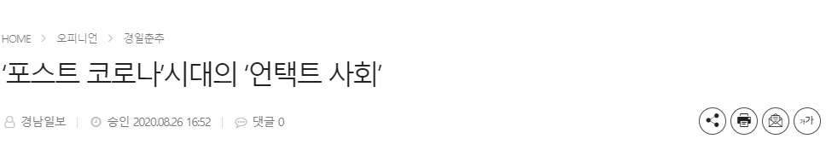
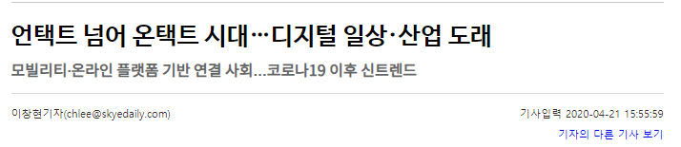
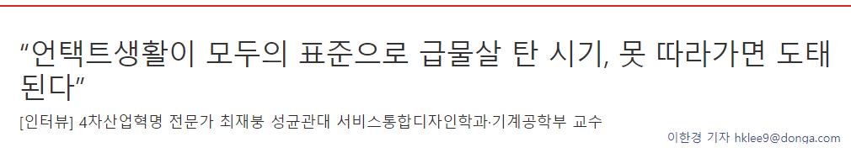
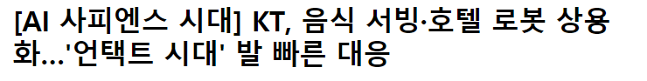
Ⅰ. 프로젝트 배경
- 프로젝트 주제&목적
COVID-19의 확산으로 사회풍조가 변화하고 ‘언택트’ 시스템 도입의 가속화되고 있다.
이러한 변화에 맞춰 식당 내에서 고객과의 접촉을 최소화 한 언택트 테이블 키오스크를 개발함으로써 자영업자와 소비자 모두에게 만족감을 줄 수 있는 서비스를 제공하고자 한다.

Slide 4
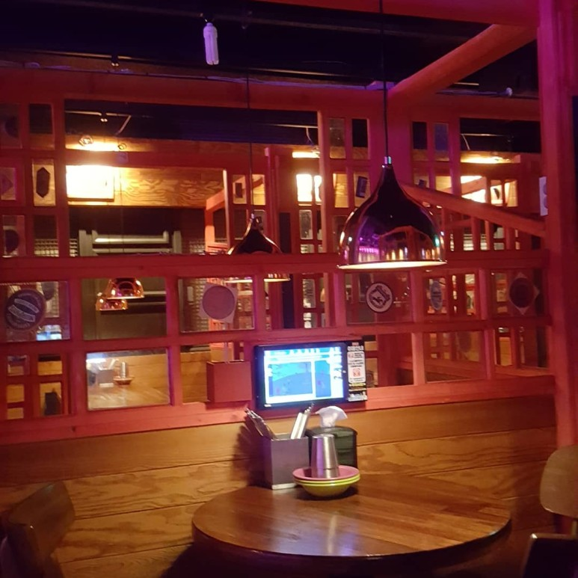
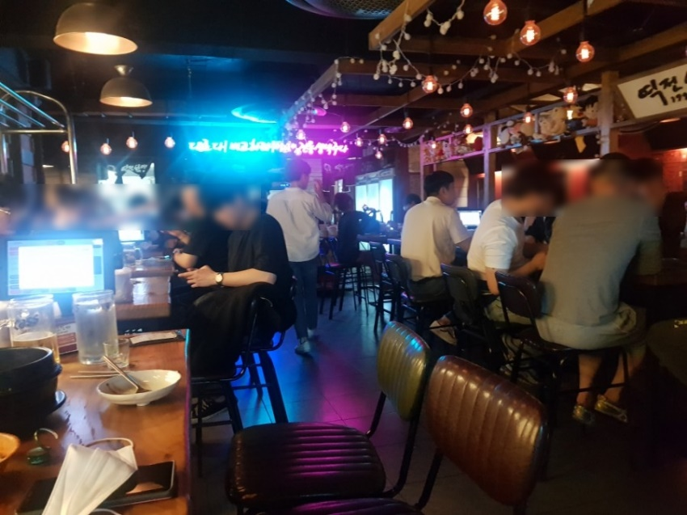
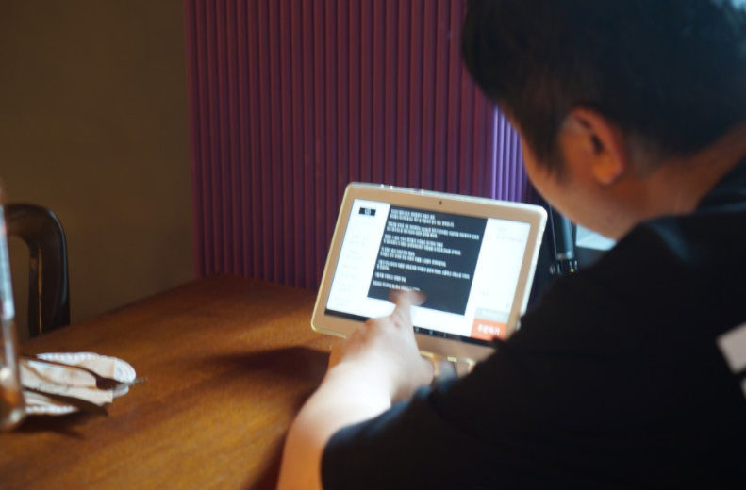
Ⅰ. 프로젝트 배경
- 프로젝트 주제&목적
수도권 중심으로는 이미 일부 주점에서 ‘언택트’ 키오스크를 도입하고 있다. 이는 많은 자영업자,
소비자가 필요로 하고 있다는 것을 의미한다. 선행으로 만들어진 시스템을 참고하여 개발 방향을 잡았으며 실용성에 초점을 두었다.

Slide 5
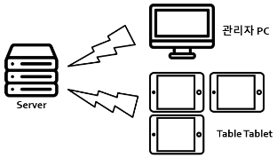
Ⅰ. 프로젝트 배경
- 프로젝트 개요
관리자, 사용자 페이지로 구성
Server를 이용하여 각 Table에 비치된 Tablet과 관리자 PC 연동으로 실시간 Communicatiuon 구현
각 Table에 비치된 Tablet을 통해 주문/ 결제가 이루어 짐으로써 서로간의 접촉을 최소화함
키오스크라는 특성에 맞게 필요한 기능 구현에 초점
Tablet 화면에 맞는 UI 구성

Slide 6

Ⅰ. 프로젝트 배경
- 프로젝트 컨셉
비대면 Table Order Pos Sytem
관리자/사용자 Controller 가 DB 를 공유함으로써 실시간으로 주문/결제가 가능
한 업종에 초점이 맞춰진 것이 아닌 다양한 업종에서 사용할 수 있는 기반 System 개발
알아보기 쉬운 UI로 처음 이용하는 사용자들이 쉽게 이용할 수 있게 함
키오스크 적용 예시로 ‘느린마을 막걸리＇를 모티브로 한 ‘빠른마을 막걸리’ 전용 키오스크
주점이라는 특성에 맞춘 메뉴 구성과 실시간 소통이 가능한 낙서장 기능
대기중 주문 목록을 통해 실용성 증대

Slide 7
Ⅰ. 프로젝트 배경
- 프로젝트 개발환경
Front End
Back End
Data Base
1.JavaScript (JSON / BOOTSTRAP)
2. JQuery
3. Expression Language
4. Java Server Page Tag Library
1. Sprig Framework
2. MyBatis
3. Eclipse IDE
4. Tomcat
1. Oracle
교육훈련 과정에서 배운 MVC 모델링과 개발 Tools 을 활용하여 프로젝트 개발 진행

Slide 8
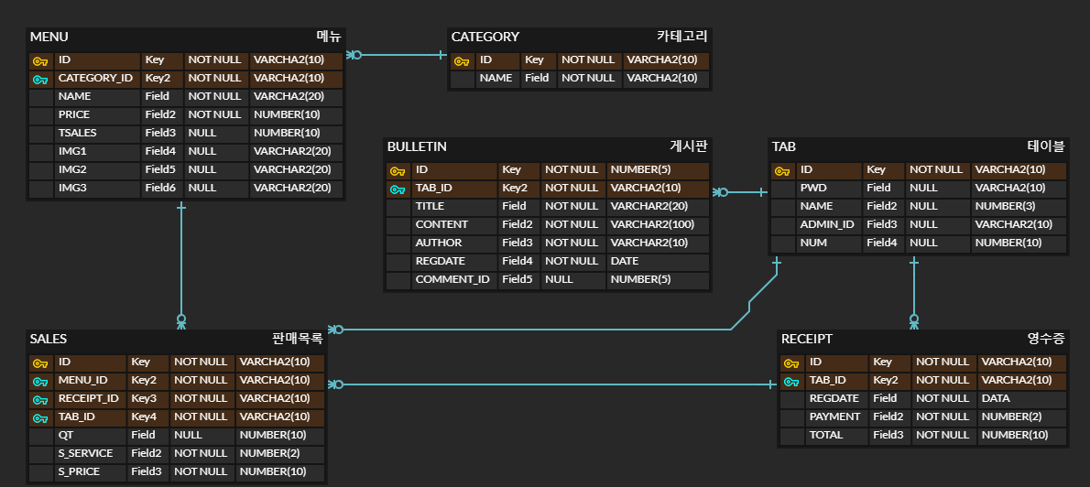
Ⅰ. 프로젝트 배경
- 프로젝트 구조 (ERD)

Slide 9
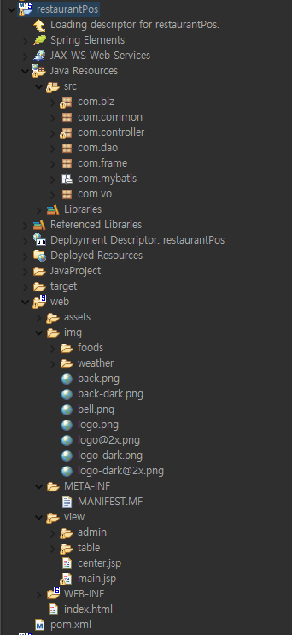
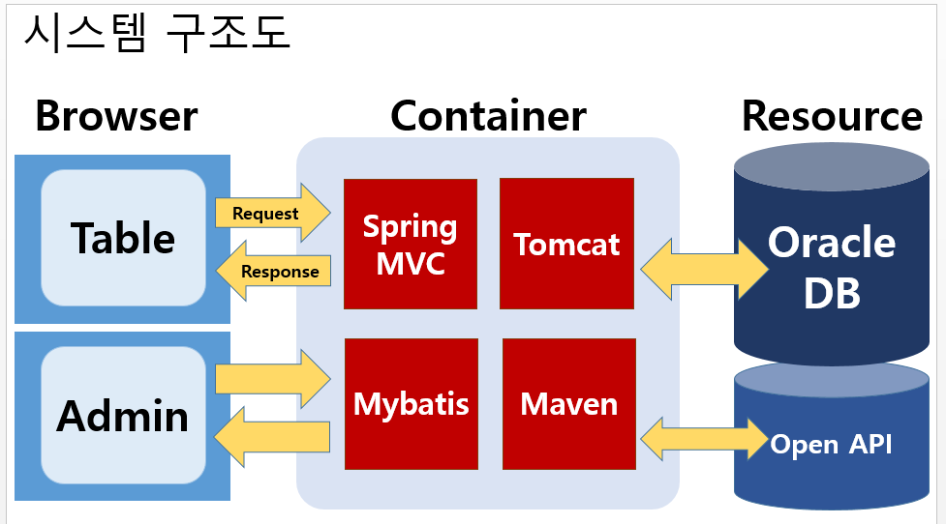
Ⅰ. 프로젝트 배경
- 프로젝트 구조
CLASS
SYSTEM

Slide 10
Ⅰ. 프로젝트 배경
- 기대효과
사회적
사용자
- COVID -19 확산 예방효과
- 사회적 거리두기 단계 격상에 따른 사회적 문제 완화
- 정부통제의 강압적인 방법이 아닌 식당/주점을 이용하는 시민들 스스로 시민의식을 일깨울 수 있도록 촉진
- 소상공인들 매출증대의 일조
- COVID -19 확산 예방효과
- 언택트 시대로 빠르게 변화하고 있는 사회에 적응
- 타인과 접촉을 최소화 함으로써 코로나 시대에서의 심리적 안도감
- 매출증대 효과

Slide 11
Ⅱ. 프로젝트 팀 구성 및 역할
훈련생 명 | 역할
이나영 (팀 리더) | 전체적인 UI 및 DB 연동 구축 HOME 화면 및 Login 관련 Controller 구축 게시판 관리자/사용자 Controller 구축 부트스트랩 사용
서형태 (팀원) | DB Table 작성 및 값 입력 주문/메뉴판/대기목록 Controller 구축 관리자 메인화면 메뉴/테이블 관리 Controller 구축
최재림 (팀원) | DB를 활용한 매출관리 및 그래프 작성 검색 / 날씨 API 구축 영수증 화면 출력 Controller 구축

Slide 12
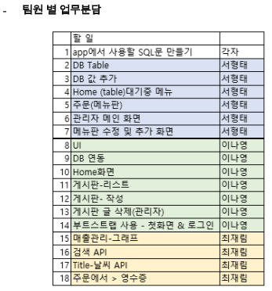
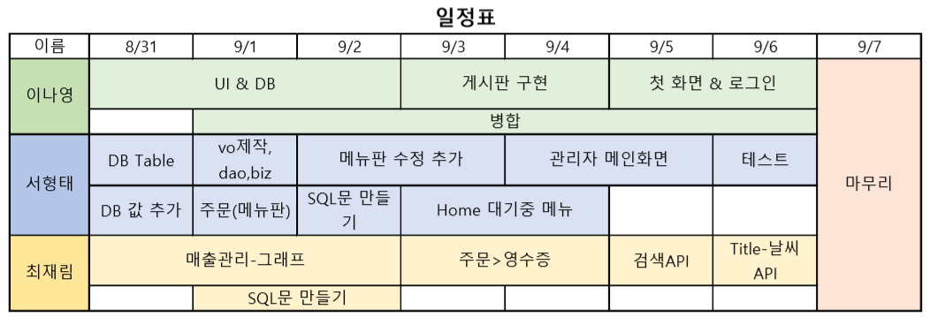
Ⅲ. 프로젝트 수행절차 및 방법
초기 업무분담을 통한 개발 진행
UI/DB 구축 -> Controller -> Test -> Merge

Slide 13
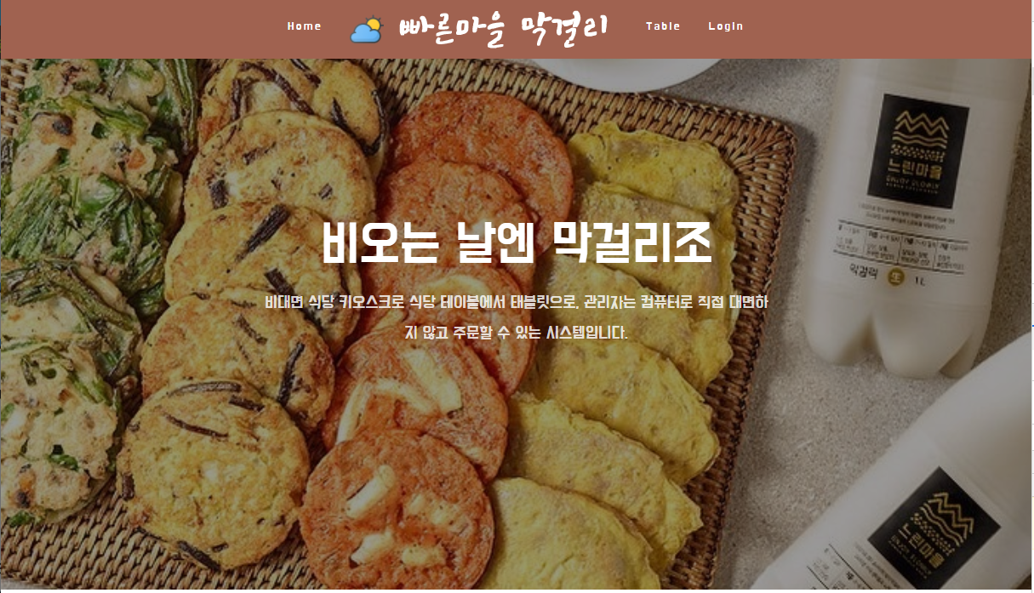
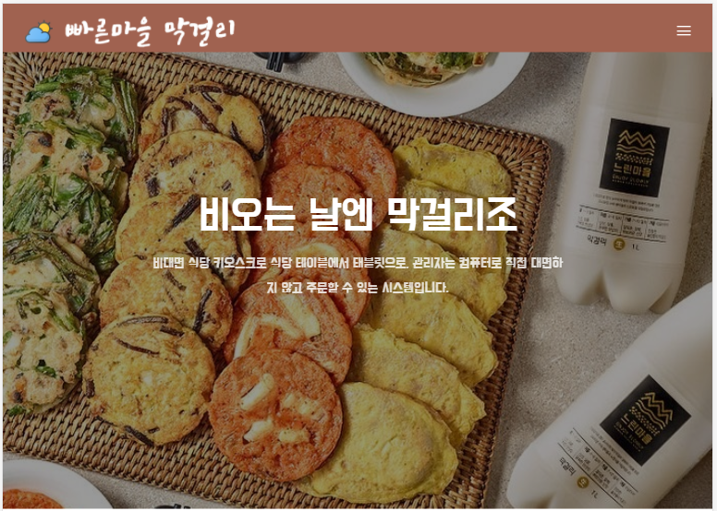
Ⅳ. 프로젝트 수행 결과
화면 구성 및 시연 (Main)
부트스트랩을 이용한 화면 배치로 Mobile 과 PC에서의 화면 전환이 이루어 지도록 하였다.
PC
Mobile

Slide 14
Ⅳ. 프로젝트 수행 결과
화면 구성 및 시연 (Main)
기본 모드
관리자 모드
사용자 모드
Navigation bar 구성
- Home : home 화면
- 날씨 : API를 이용하여 현재 날씨를 표시
- Table : 사용자 테이블을 선택할 수 있도록 한다 (사용자 모드로 진입할 수 있는 페이지 전환)
- Login : 관리자 모드로 로그인
- My Restaurant : 관리자 페이지 홈
- Order : 테이블(사용자) 페이지 홈

Slide 15
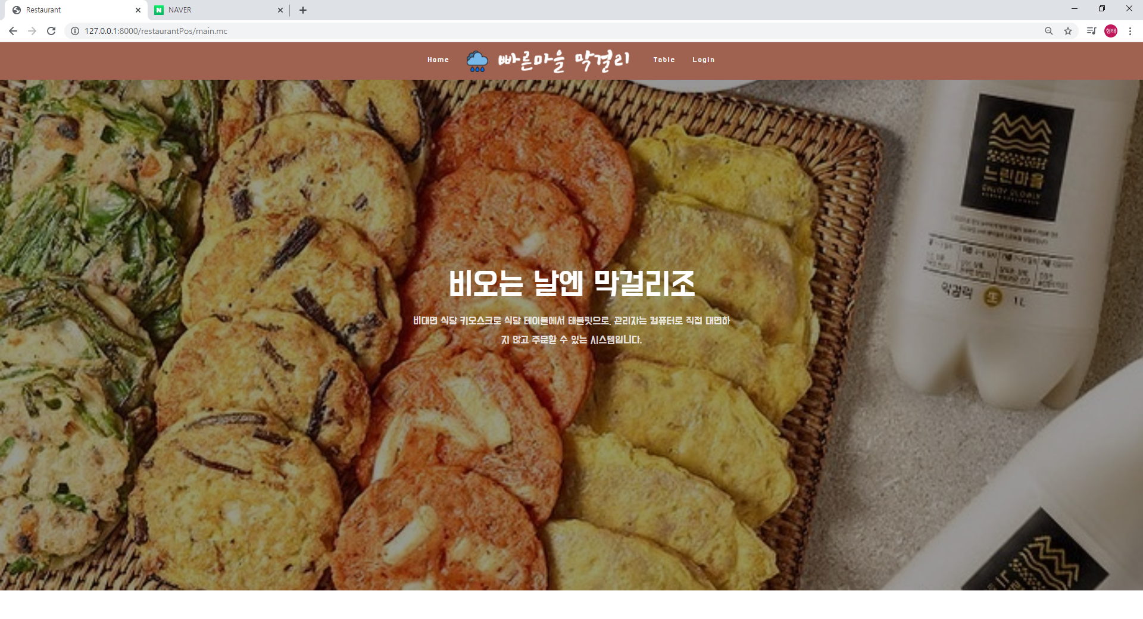
Ⅳ. 프로젝트 수행 결과
화면 구성 및 시연 (Main)
Navigation bar
Home : 홈화면으로 되돌아감
날씨 : API를 이용하여 현재 날씨를 표시
Table = Table Home 화면으로 이동 (사용자)
Login = 관리자 Login 화면으로 이동 (Logout으로 변환
(Logout 시 관리자/사용자 Login 화면으로 이동)
Main 화면 문구
(변경가능)

Slide 16
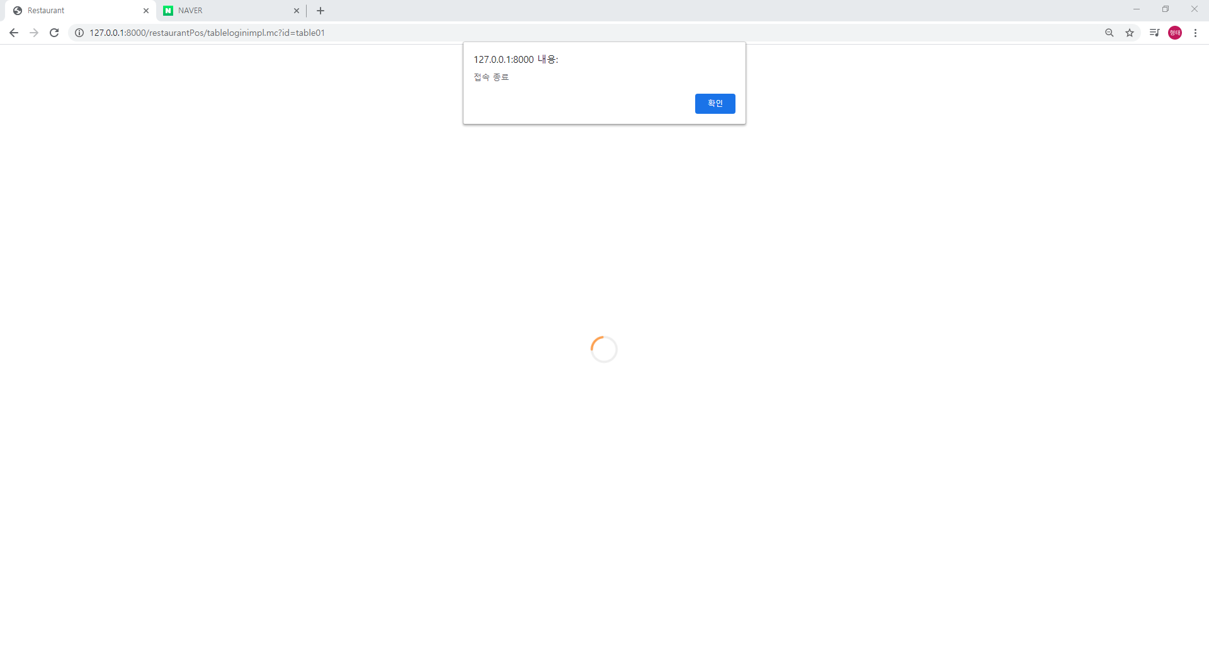
Ⅳ. 프로젝트 수행 결과
화면 구성 및 시연 (Main)
로그인 계정에 맞지 않는 Page 이동 시 자동 접속 종료
(Ex – Table 계정으로 Admin 화면 이동 시 자동 종료

Slide 17
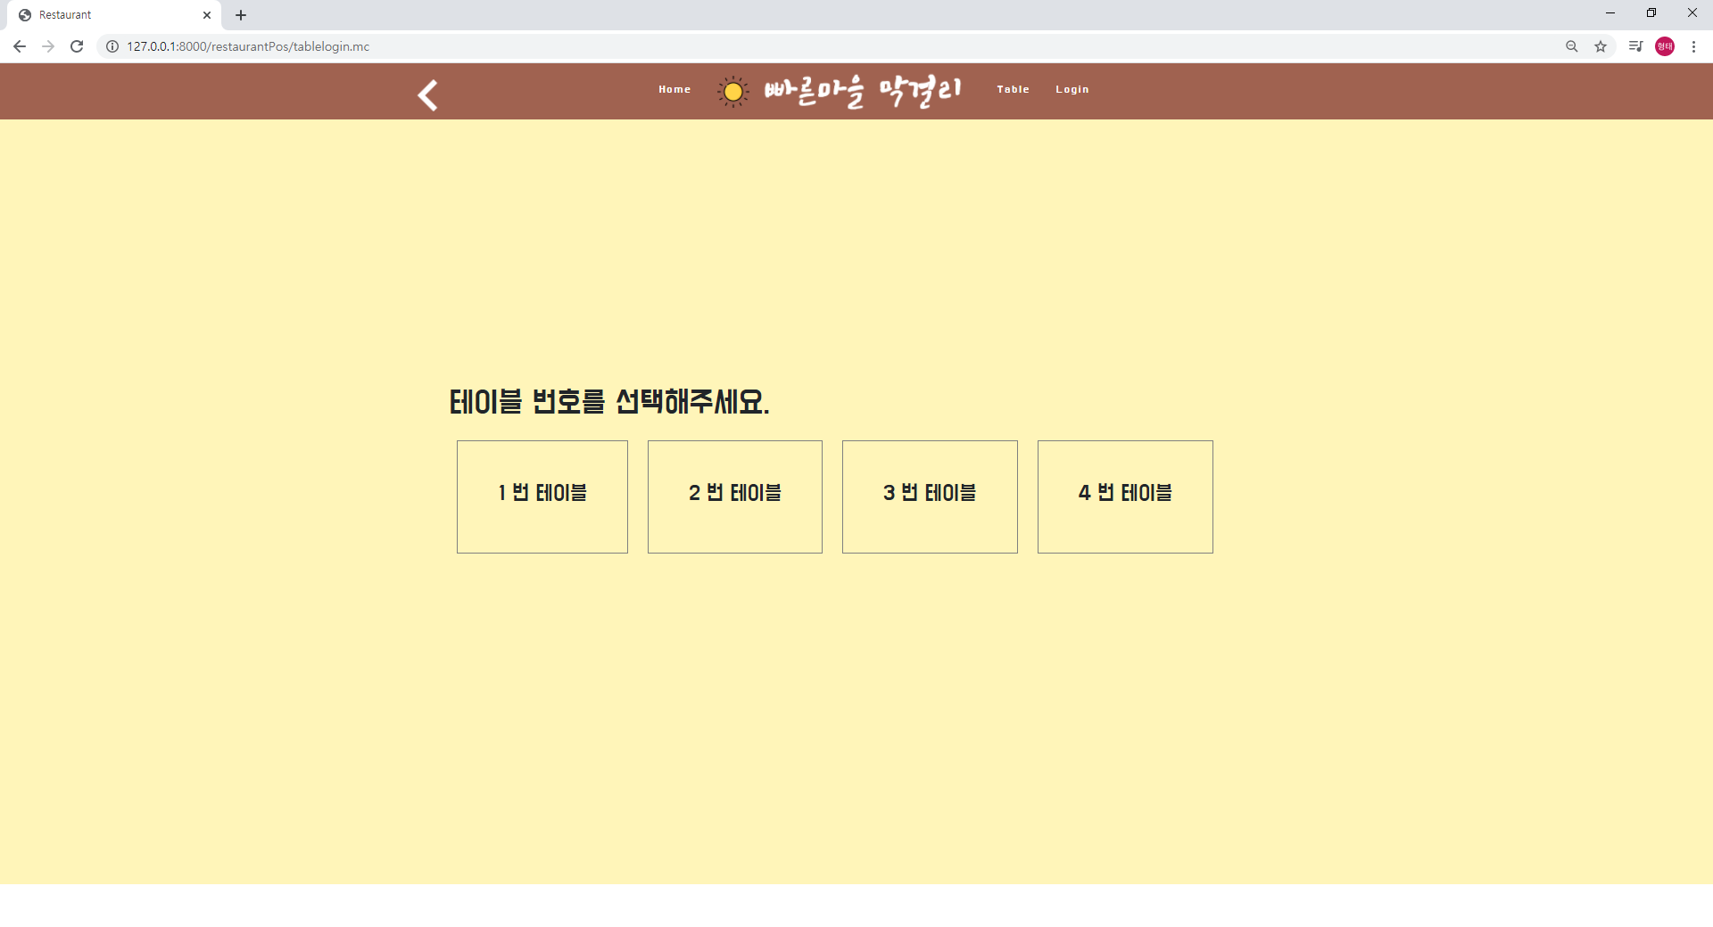
Ⅳ. 프로젝트 수행 결과
화면 구성 및 시연 (Table Controller – 사용자 페이지)
(공통) 이전 화면으로 이동
해당 테이블번호 클릭 시 자동 Table Login 후 Table Main 페이지로 이동

Slide 18
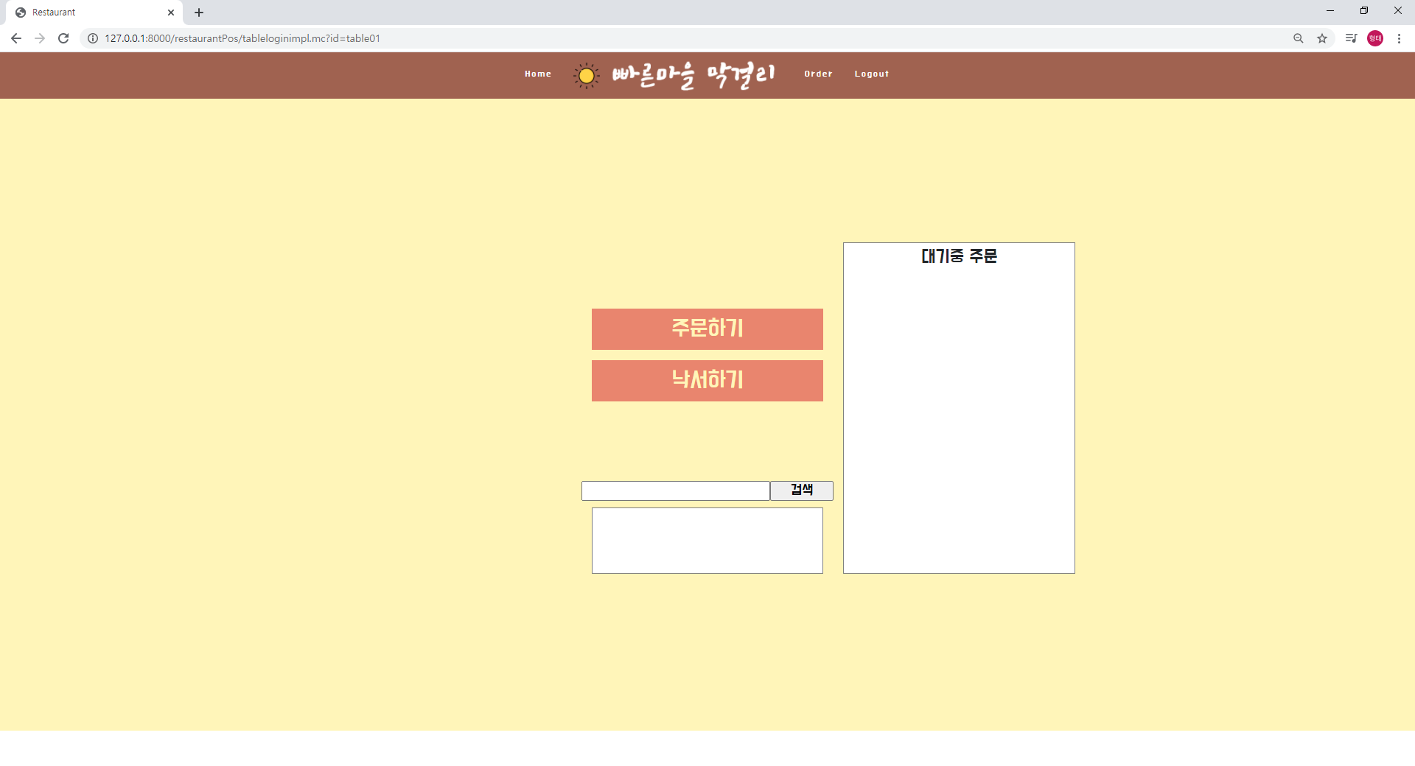
Ⅳ. 프로젝트 수행 결과
화면 구성 및 시연 (Table Controller – 사용자 페이지)
주문하기 – Table Order 화면으로 이동
낙서하기 – 실시간으로 게시물 등록
현재 테이블의 주문 후
대기중인 메뉴 목록 호출
검색기능 제공 (API)

Slide 19
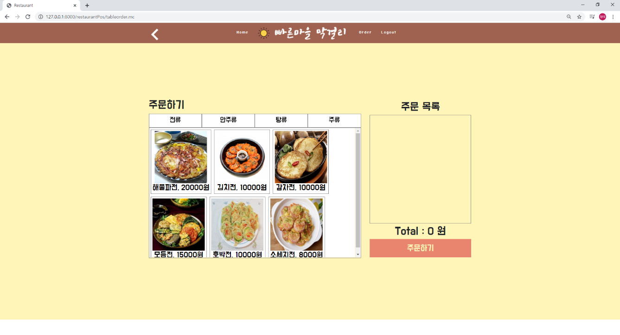
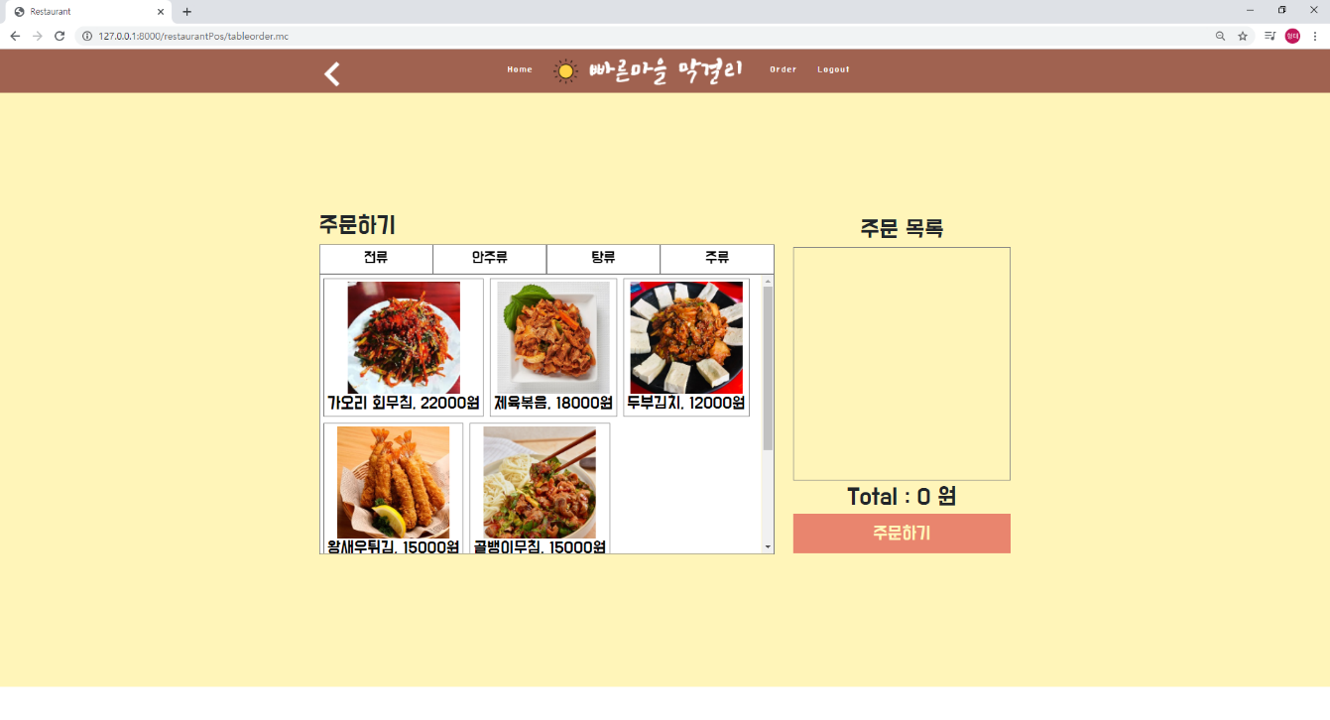
Ⅳ. 프로젝트 수행 결과
화면 구성 및 시연 (Table Controller – 사용자 페이지)
- Table Order 화면
- 카테고리 Click 시 카테고리별 메뉴목록 출력

Slide 20
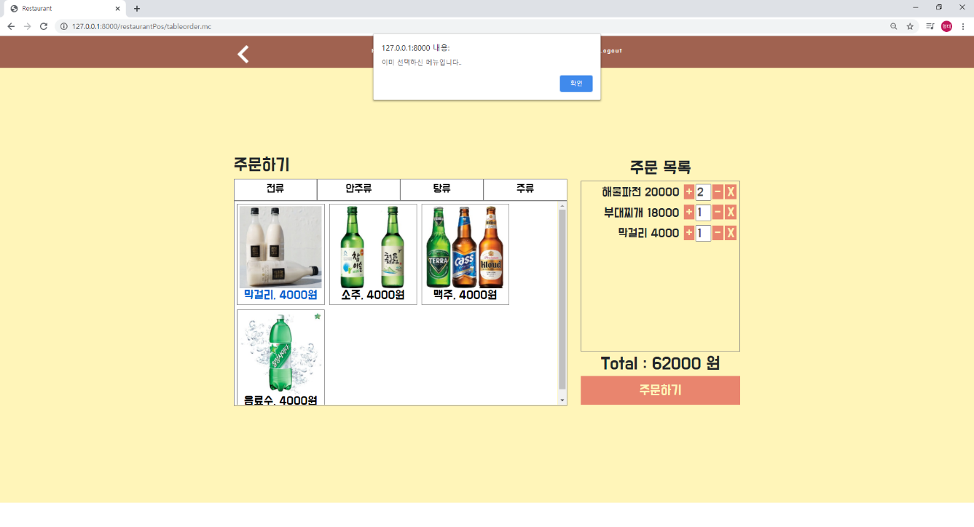
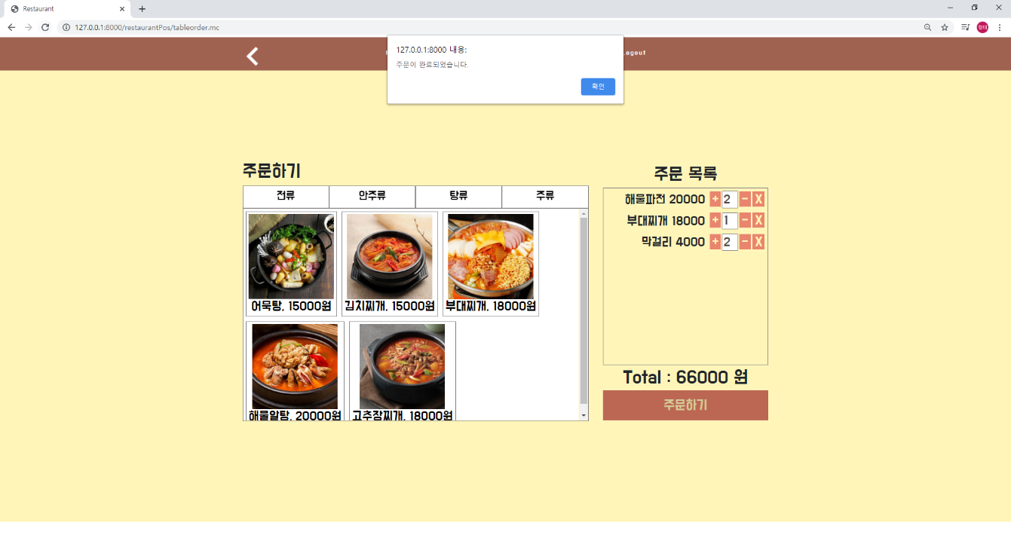
Ⅳ. 프로젝트 수행 결과
화면 구성 및 시연 (Table Controller – 사용자 페이지)
출력 된 메뉴 사진 Click 시 주문목록에 출력
출력된 목록은 수량 변경/삭제 가능
중복된 메뉴 선택 시 Alert
소비자가 선택한 메뉴, 수량에 따른 Total 금액 출력
주문하기 버튼 Click 시 주문완료 처리 및 영수증 화면으로 이동

Slide 21
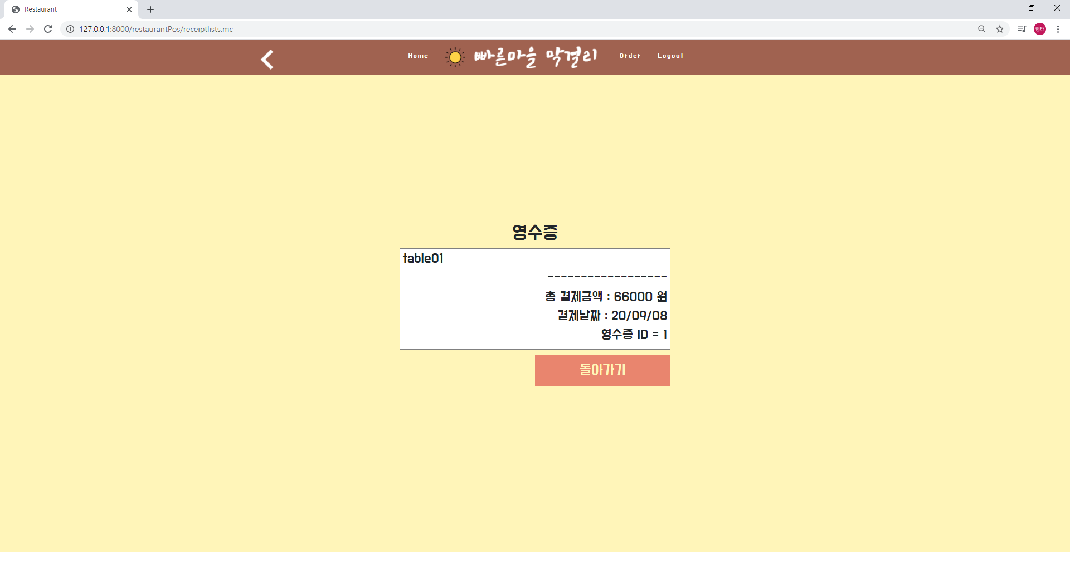
Ⅳ. 프로젝트 수행 결과
화면 구성 및 시연 (Table Controller – 사용자 페이지)
Table 번호 / 결제금액 / 결제날짜 자동 출력
돌아가기 버튼 Click 시 Table Main 화면으로 이동

Slide 22
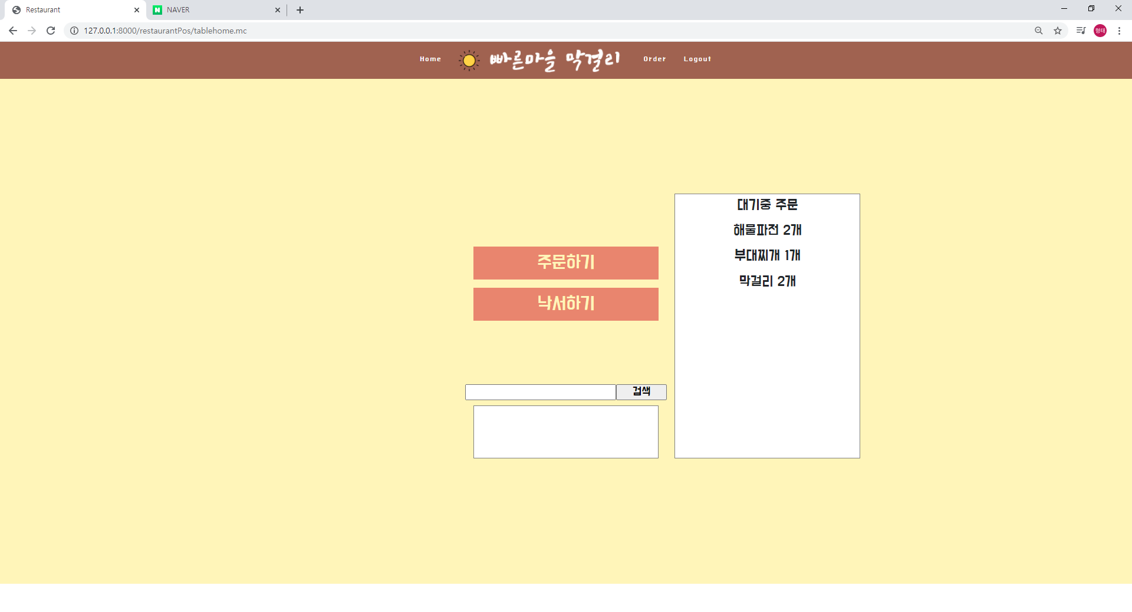
Ⅳ. 프로젝트 수행 결과
화면 구성 및 시연 (Table Controller – 사용자 페이지)
소비자가 주문한 메뉴가 대기중 주문 목록 화면에 자동으로 출력

Slide 23
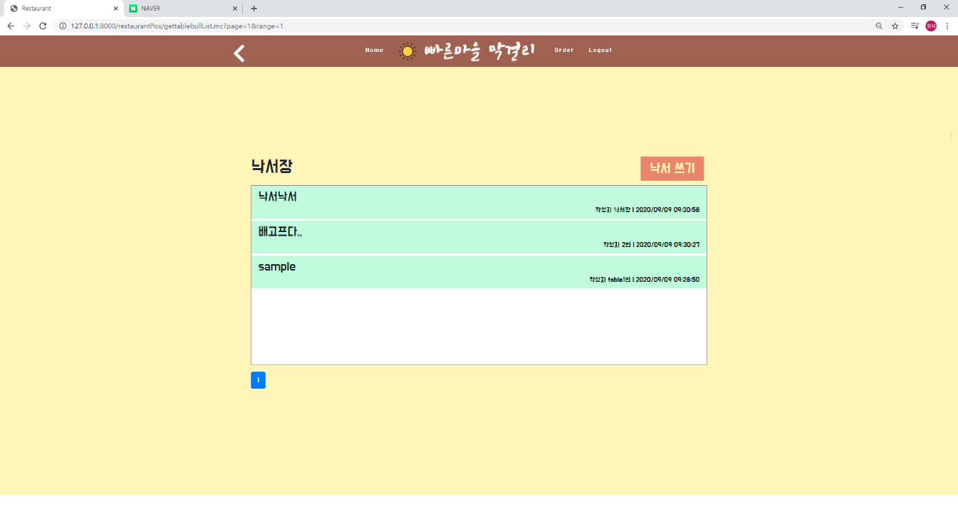
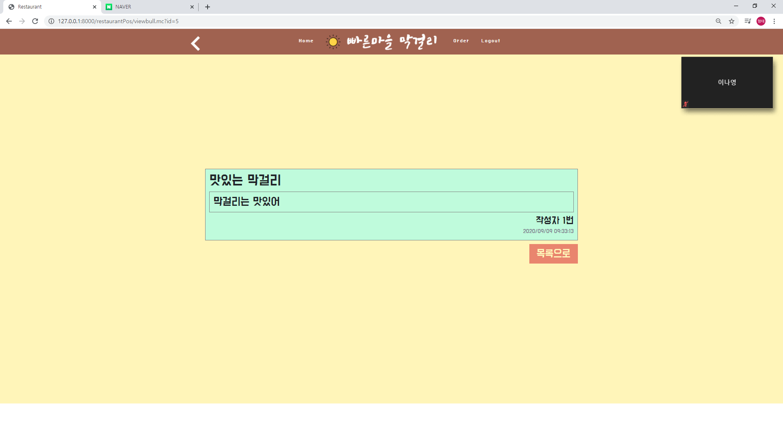
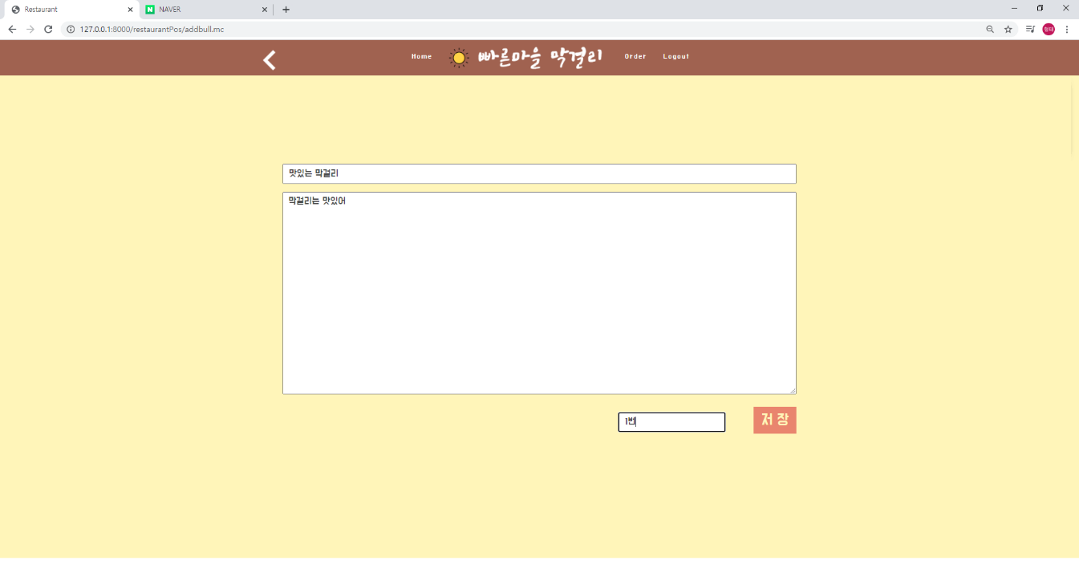
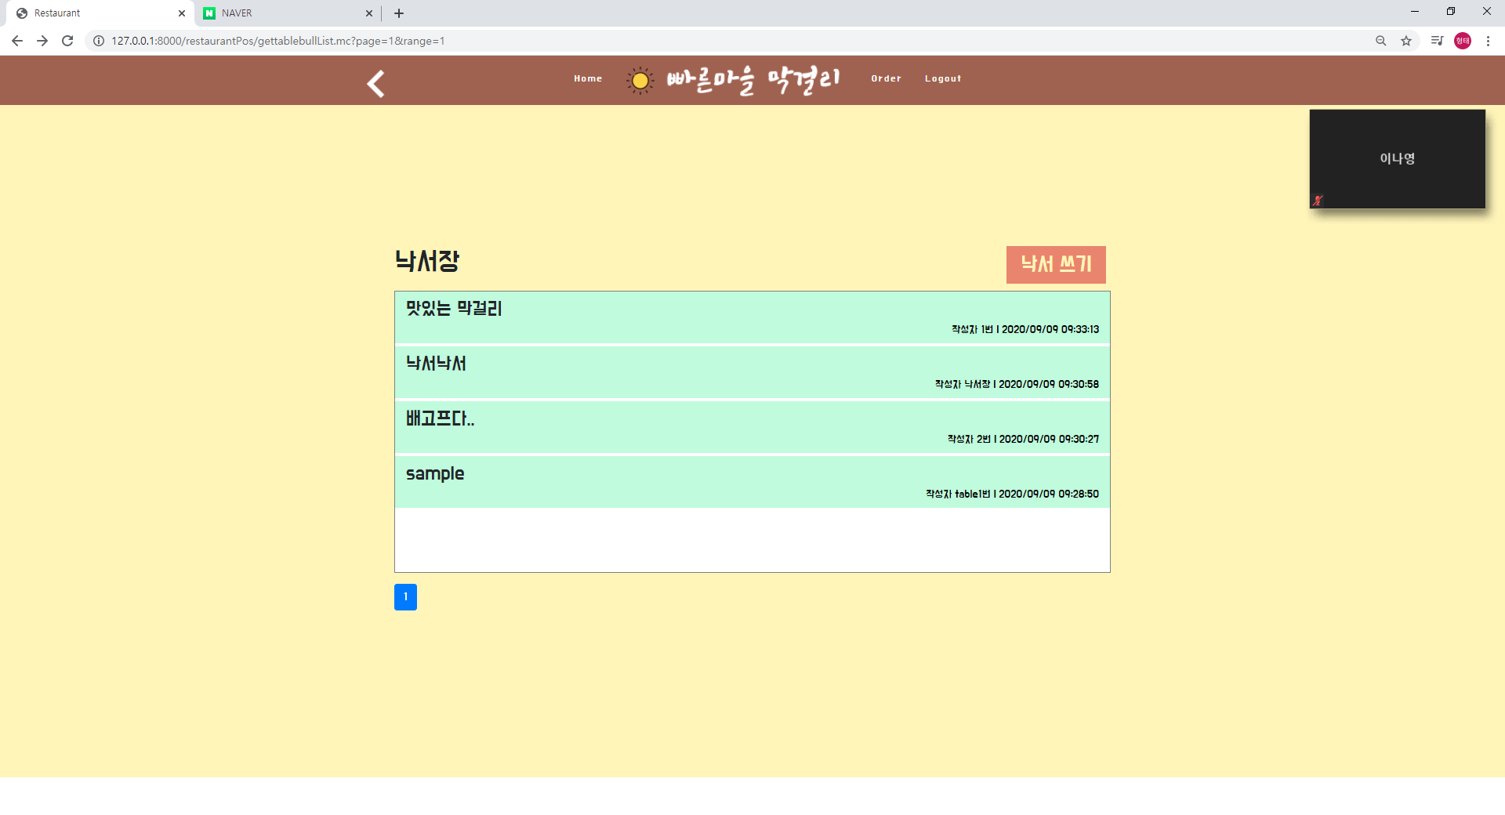
Ⅳ. 프로젝트 수행 결과
화면 구성 및 시연 (Table Controller – 사용자 페이지)
Table Main 화면에서 낙서하기 Click 시 화면 이동
자유롭게 낙서 가능

Slide 24
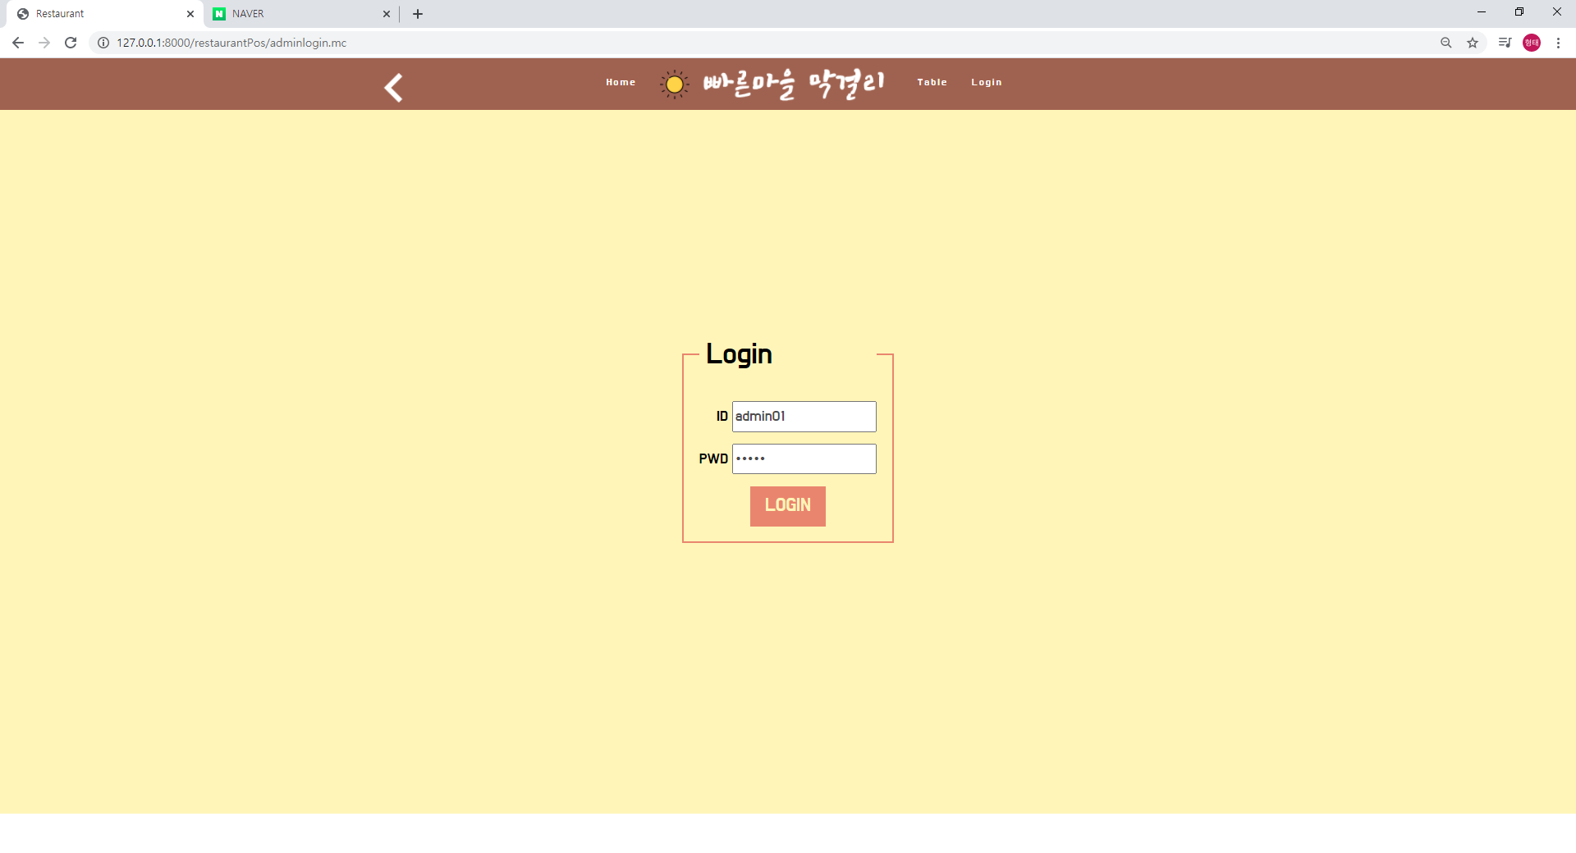
Ⅳ. 프로젝트 수행 결과
화면 구성 및 시연 (Admin Controller – 관리자 페이지)
관리자 Login 화면
관리자 계정 Login 후 이용 가능

Slide 25
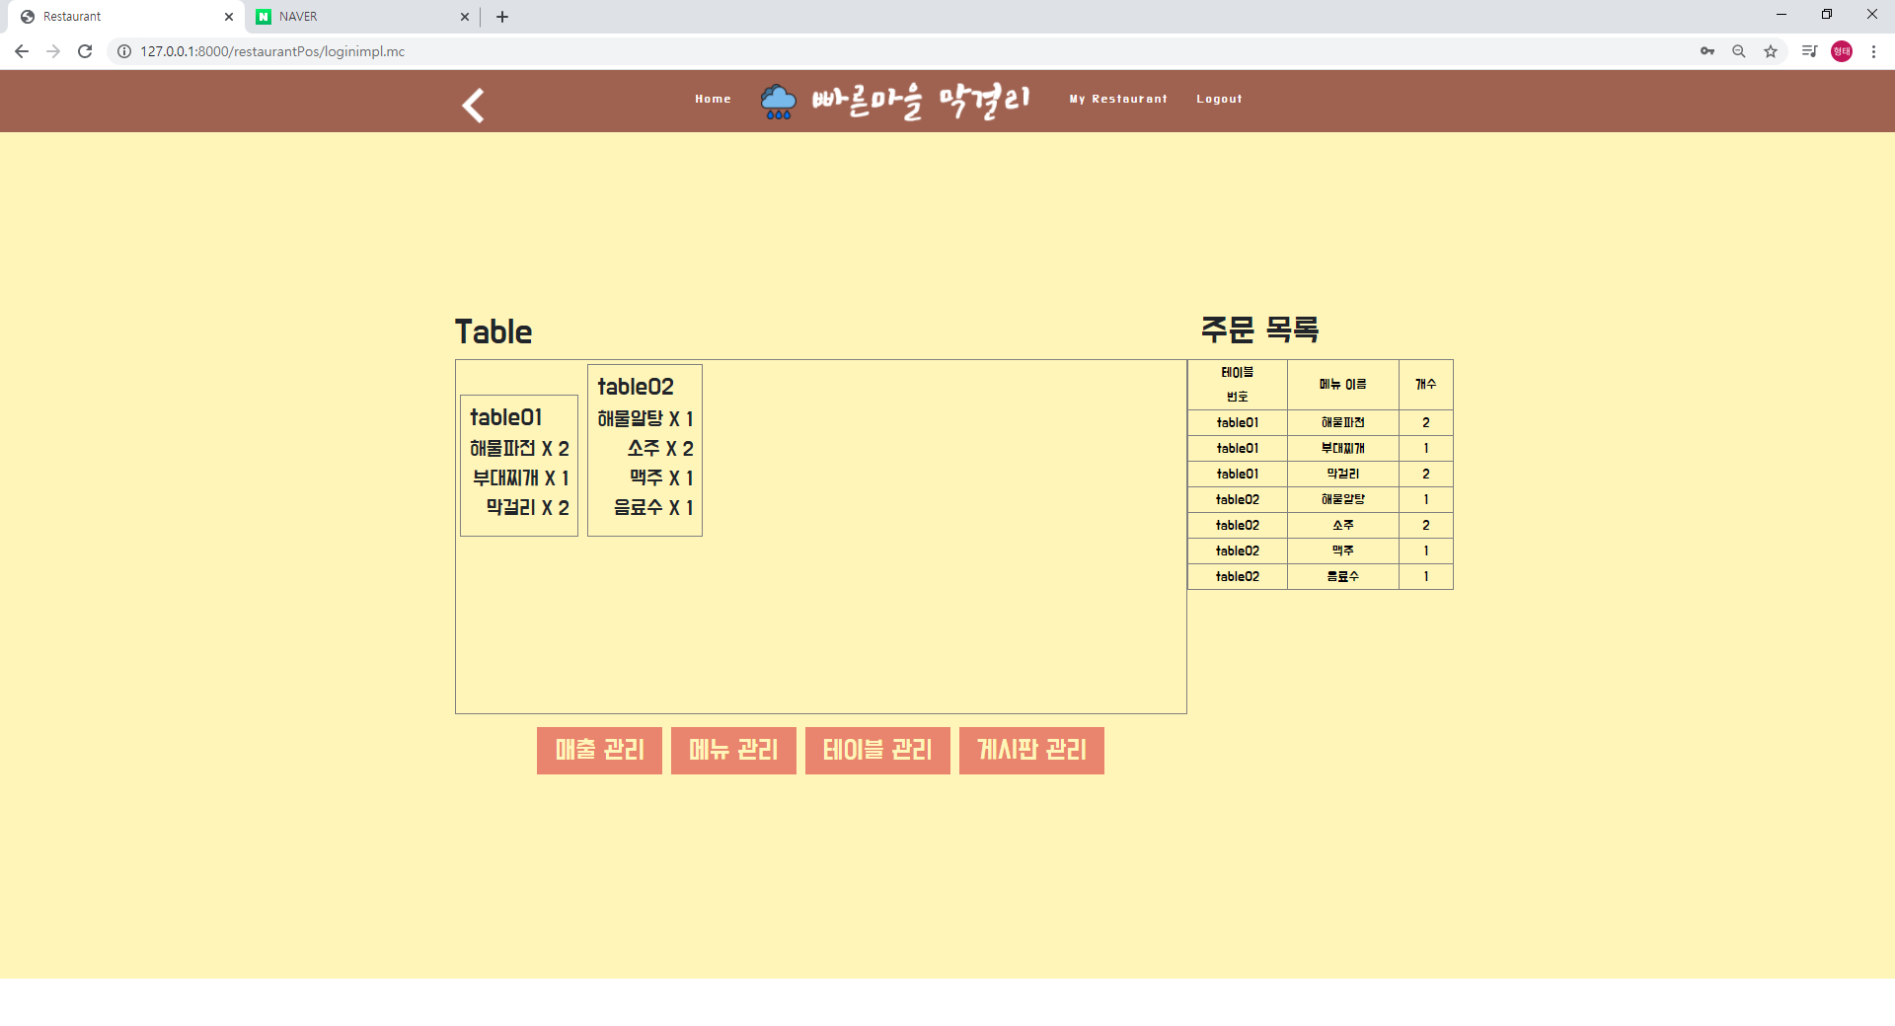
Ⅳ. 프로젝트 수행 결과
화면 구성 및 시연 (Admin Controller – 관리자 페이지)
Table 별 전체 대기중 주문 목록 출력
전체 대기중 주문 목록 출력
- 메뉴 준비완료 시 Click 을 통해 목록에서 삭제 가능하며 이는 각 Table (사용자) 주문 목록과 연동
각 관리 화면으로 이동

Slide 26
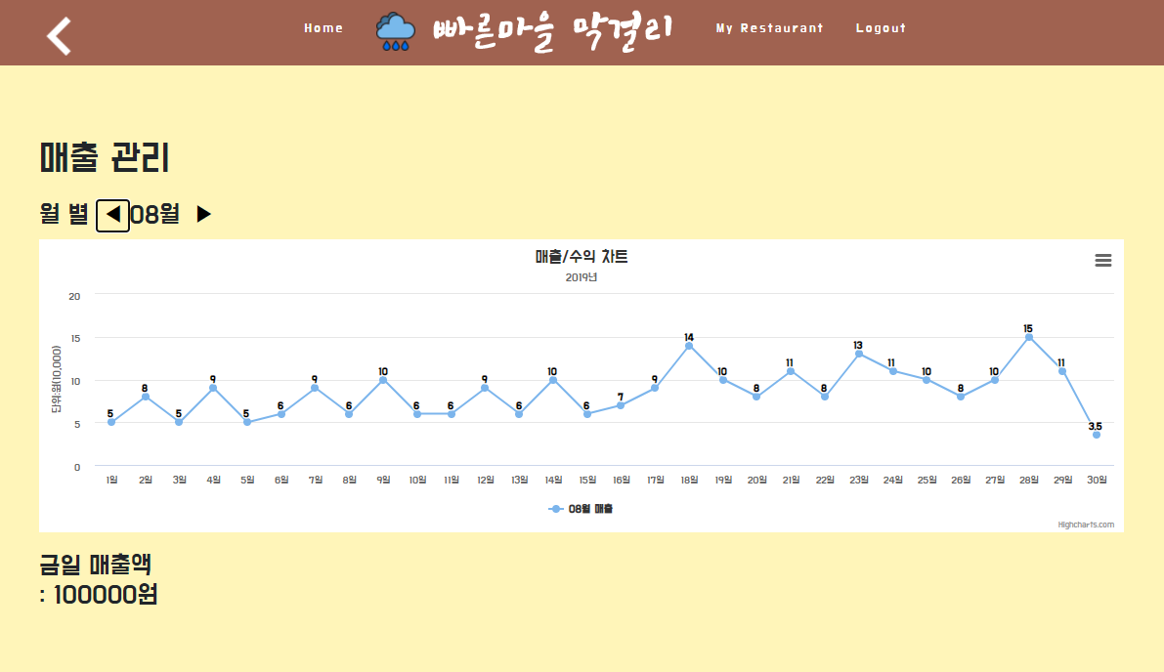
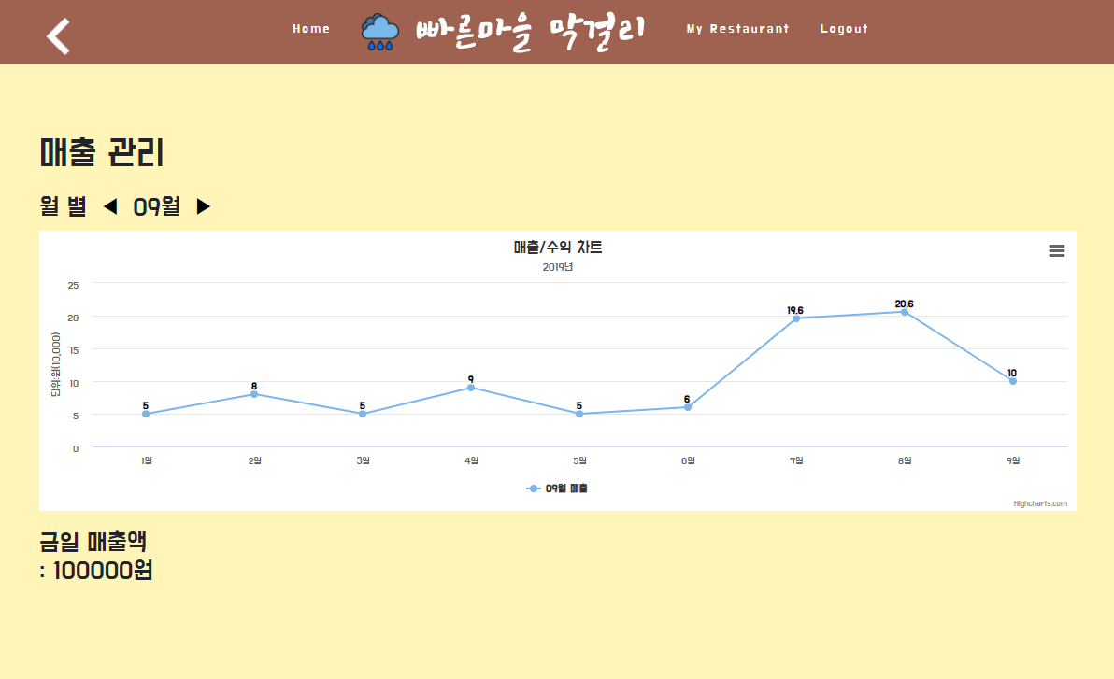
Ⅳ. 프로젝트 수행 결과
화면 구성 및 시연 (Admin Controller – 관리자 페이지)
- 월 별 매출관리 가능
- 금일 매출액 출력

Slide 27
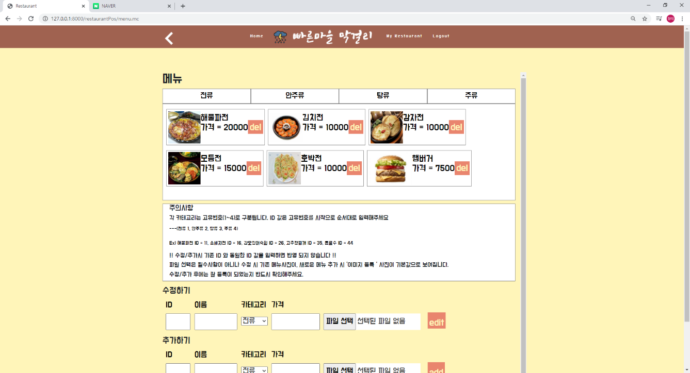
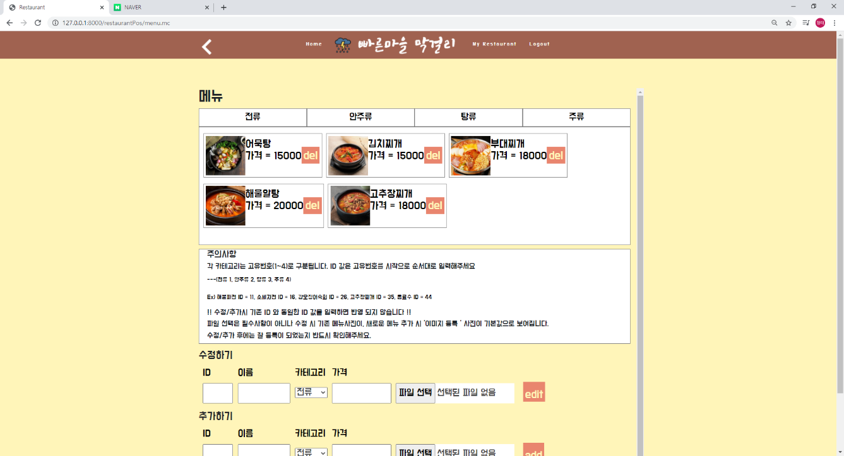
Ⅳ. 프로젝트 수행 결과
화면 구성 및 시연 (Admin Controller – 관리자 페이지)
- 카테고리 Click 시 카테고리별 메뉴목록 출력
- 메뉴관리 주의사항

Slide 28
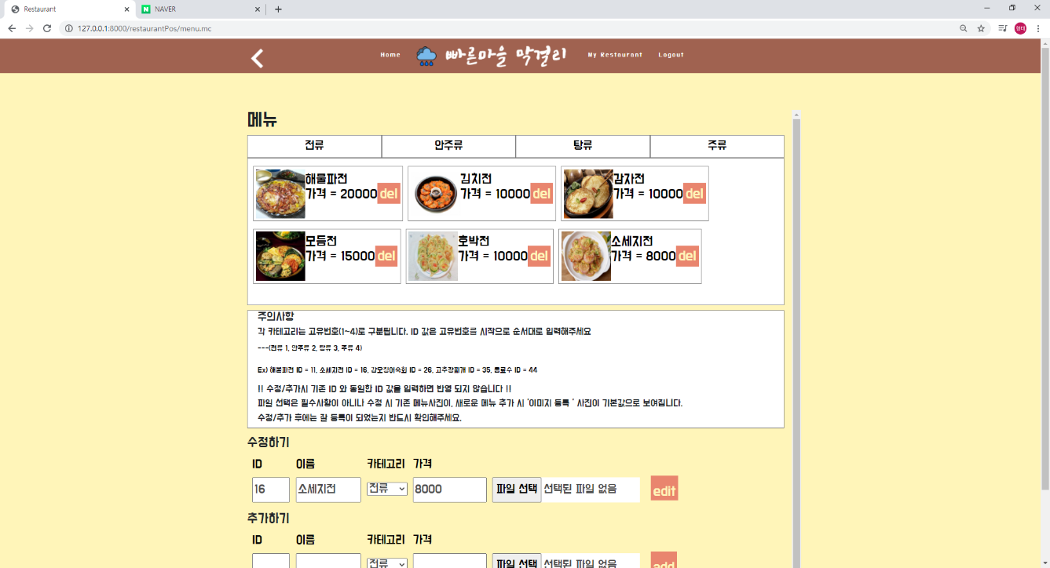
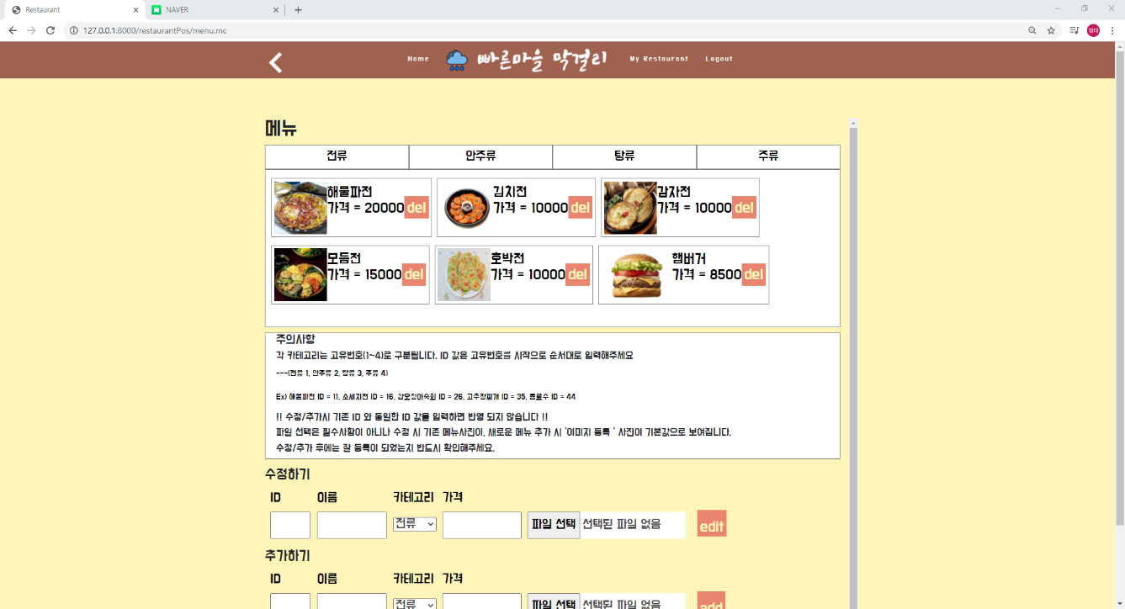
Ⅳ. 프로젝트 수행 결과
화면 구성 및 시연 (Admin Controller – 관리자 페이지)
- 사진 옆 del 버튼을 이용해 메뉴 삭제 가능
메뉴 목록 사진 Click 시 수정하기에 출력
출력 된 메뉴는 원하는 정보 입력 후 수정
- ID, 이름, 카테고리, 가격 , 사진 변경 후 즉시 반영

Slide 29
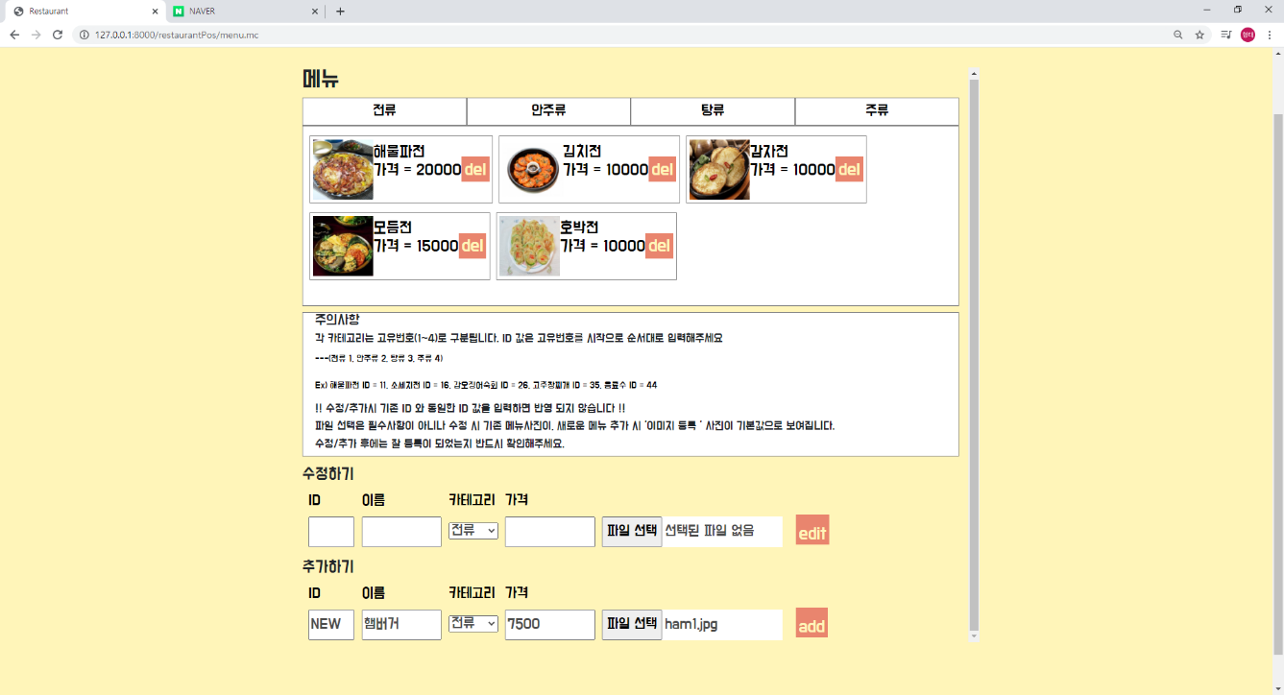

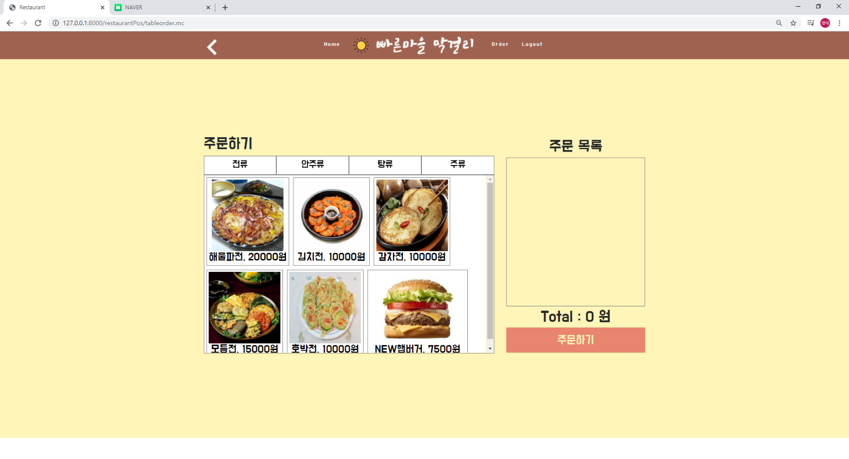
Ⅳ. 프로젝트 수행 결과
화면 구성 및 시연 (Admin Controller – 관리자 페이지)
새롭게 추가 할 메뉴정보 입력
신메뉴 등록 시 바로 반영
사진 등록을 하지 않을 경우 ‘이미지를 등록해 주세요‘ 자동 등록
Table Order 화면과 연동

Slide 30
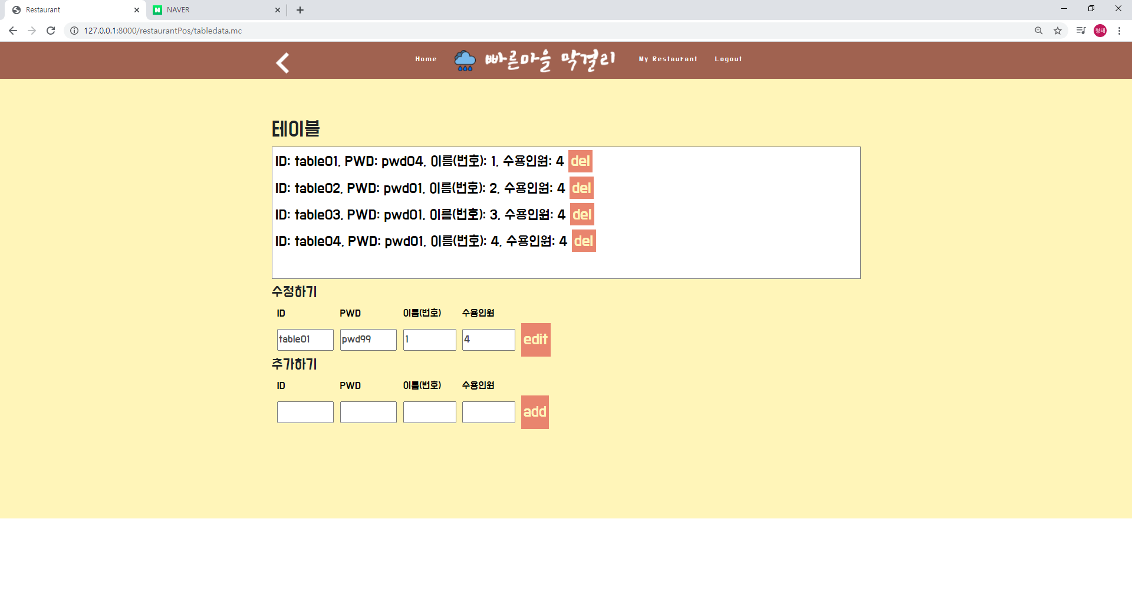
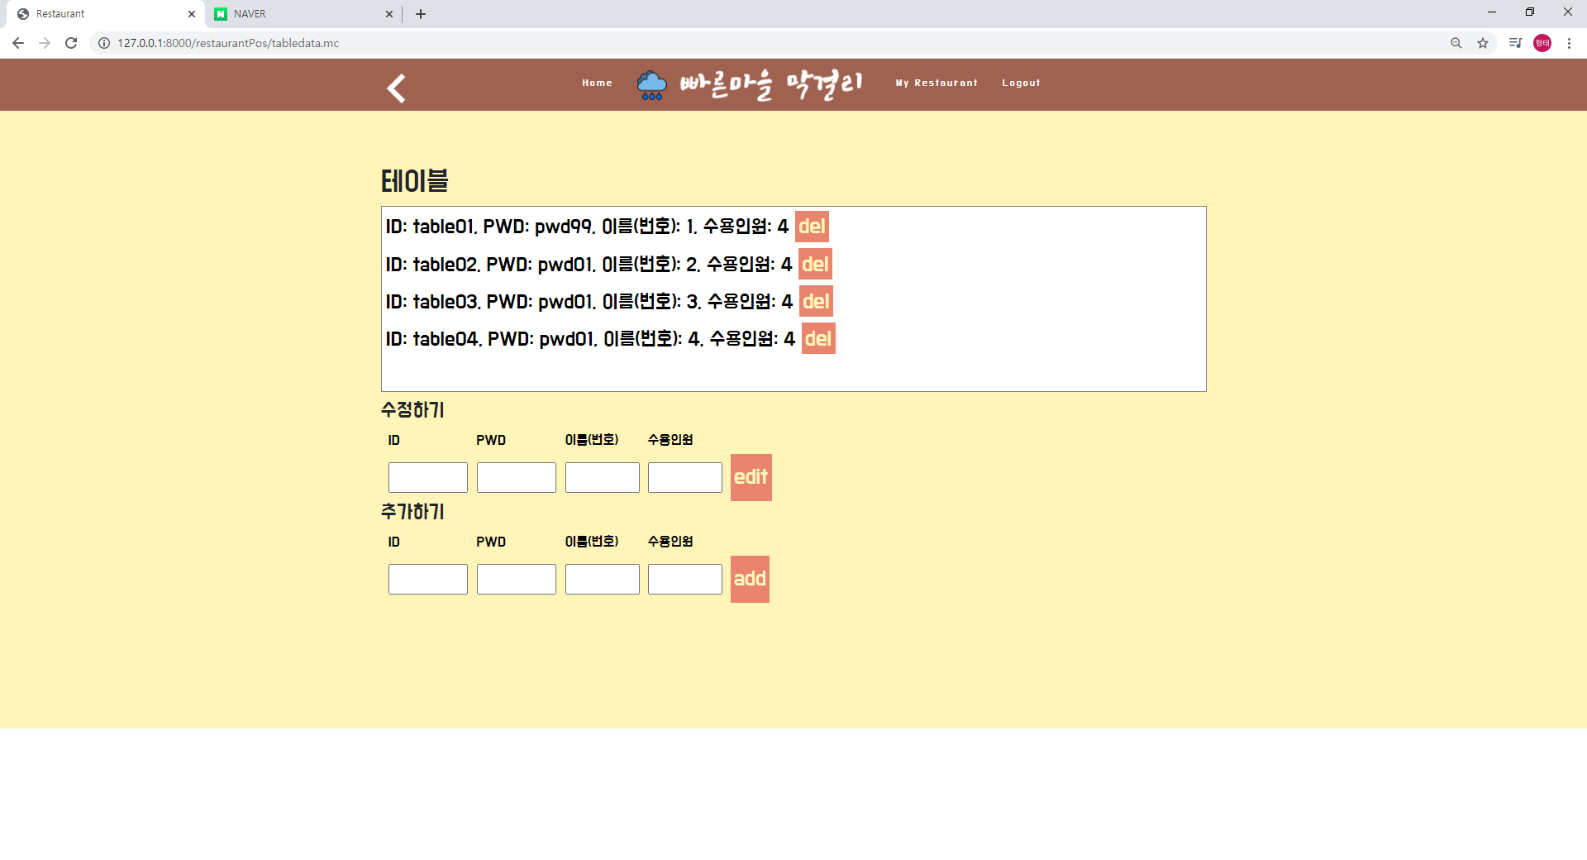
Ⅳ. 프로젝트 수행 결과
화면 구성 및 시연 (Admin Controller – 관리자 페이지)
테이블 관리 화면
현재 테이블 자동으로 출력
테이블 Click 시 수정하기에 자동 출력
- Del 버튼으로 테이블 삭제 가능
정보 입력 후 Edit 시 테이블 정보 변경

Slide 31
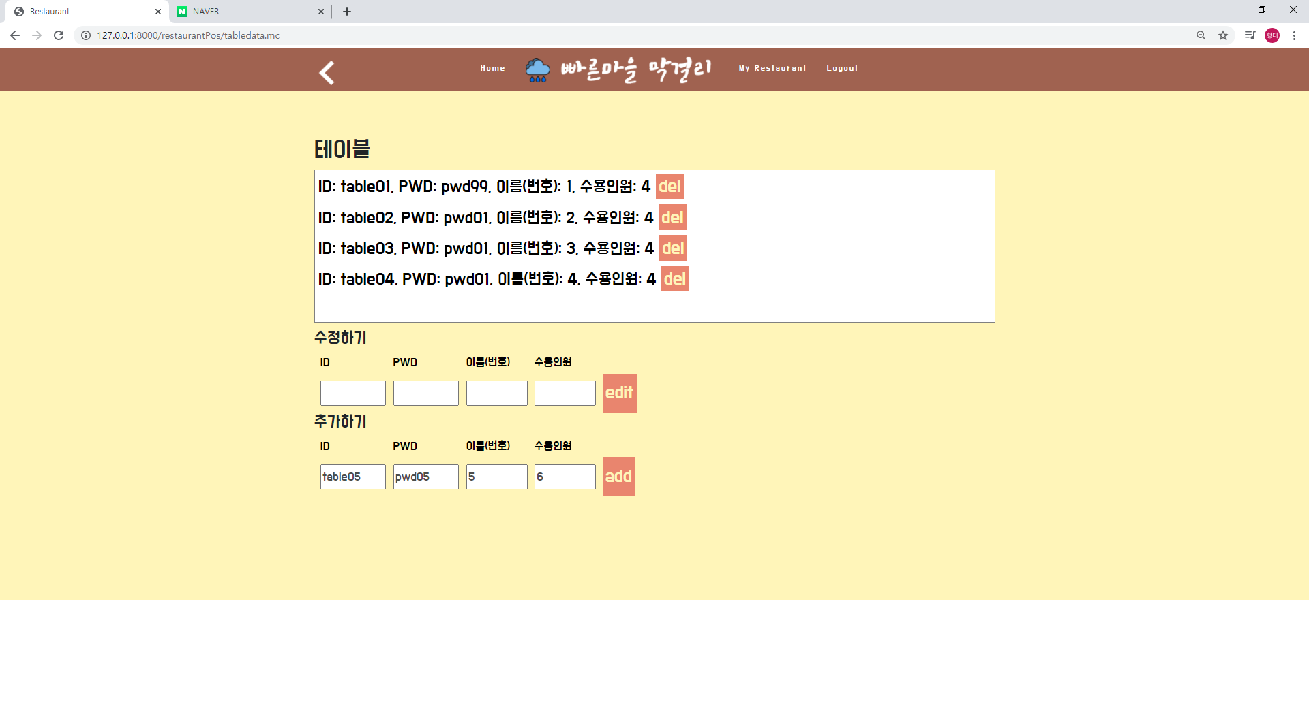
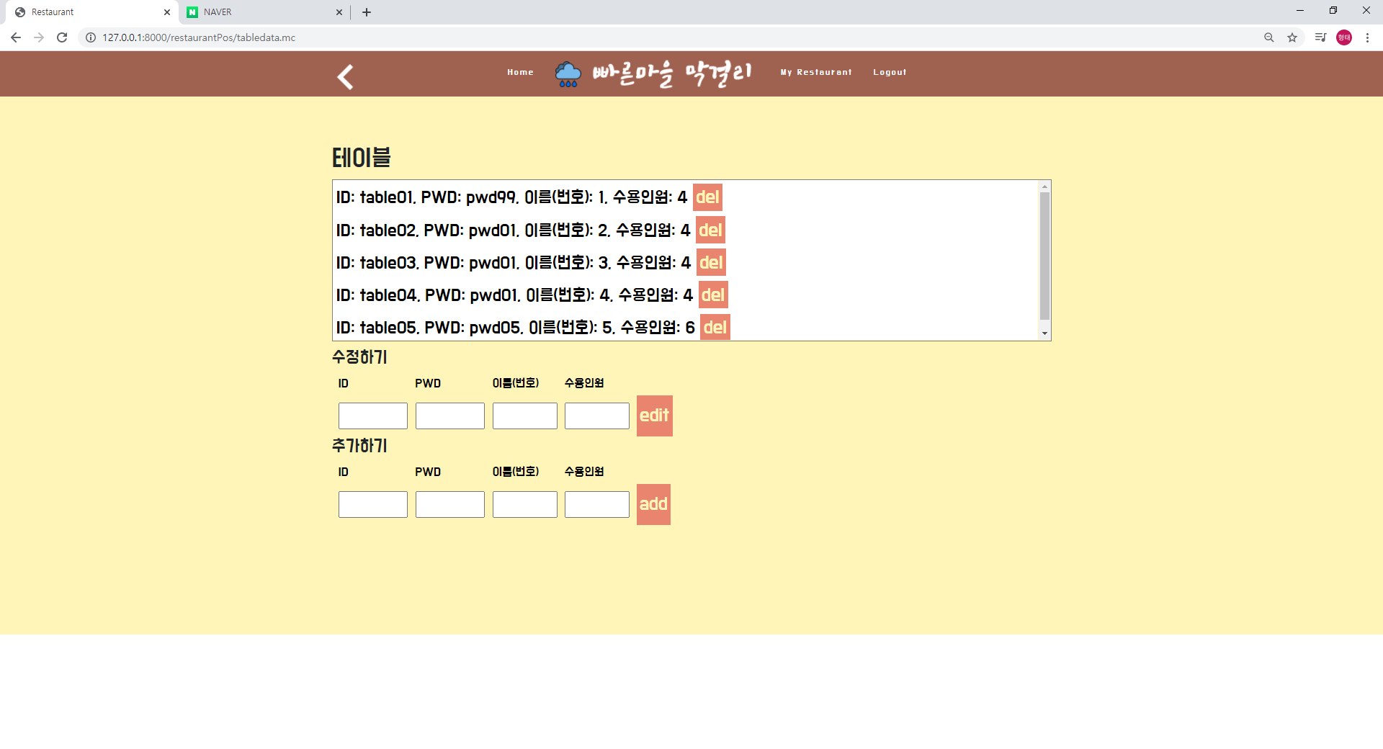
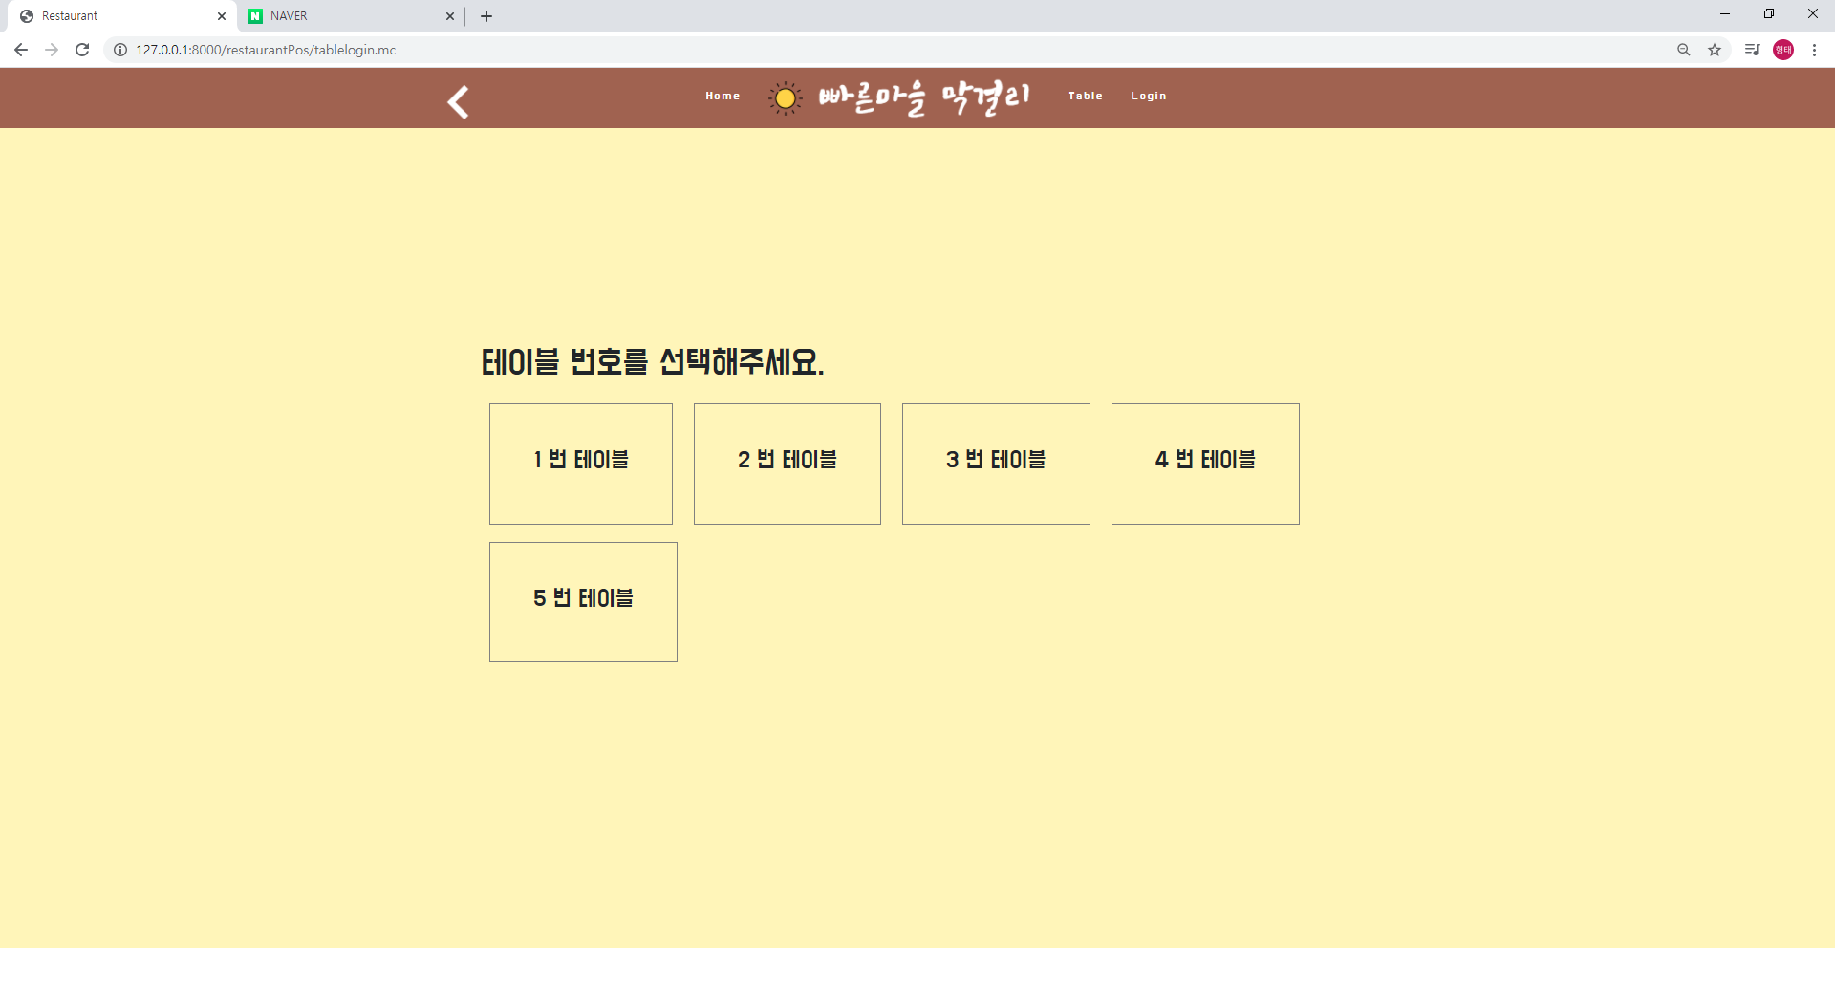
Ⅳ. 프로젝트 수행 결과
화면 구성 및 시연 (Admin Controller – 관리자 페이지)
새롭게 추가할 테이블 정보 입력
정보 입력 후 Add 시 테이블 정보 입력
Table Login 페이지와 연동

Slide 32
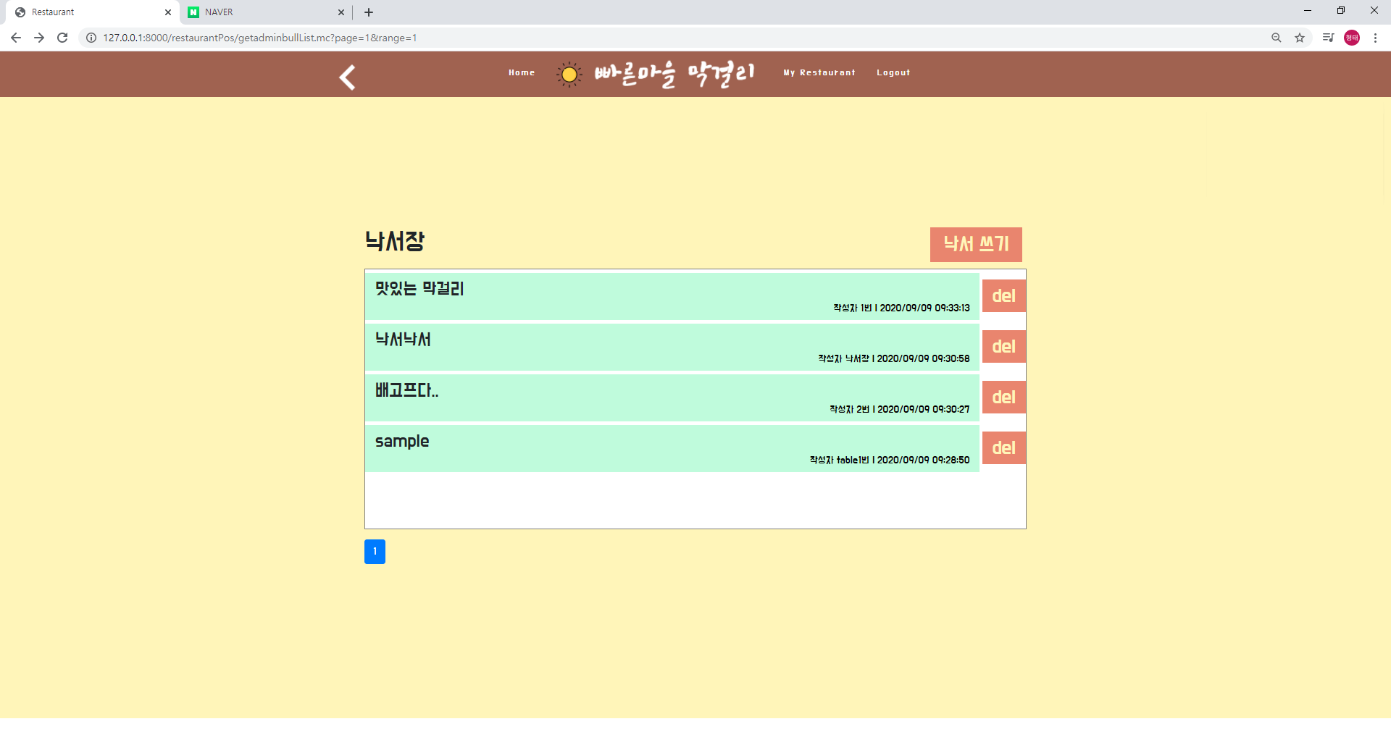
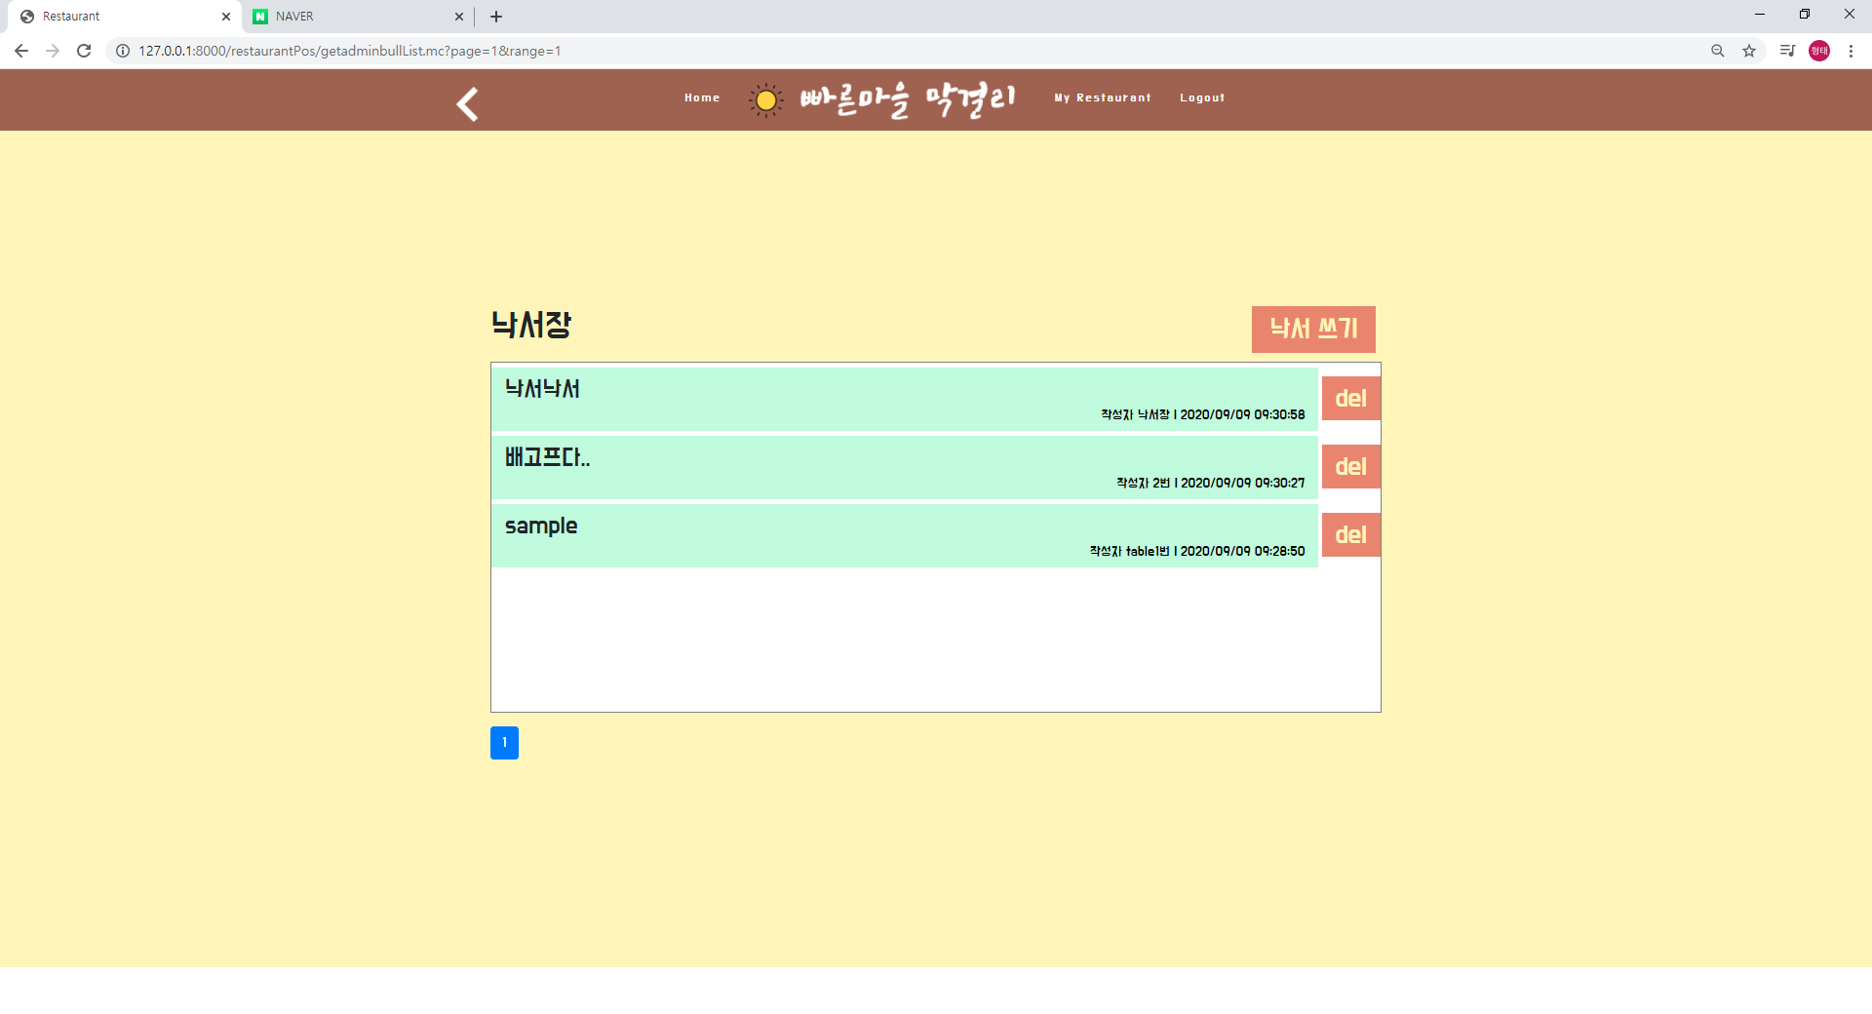
Ⅳ. 프로젝트 수행 결과
화면 구성 및 시연 (Admin Controller – 관리자 페이지)
게시판 관리를 통해 낙서장 관리가능
사용자와 같이 낙서 등록가능
Del 버튼 Click으로 낙서 삭제 가능

Slide 33
Ⅴ. 느낀 점
구분 | 내용
프로젝트 수행상 어려움 극복 사례 | 팀원 간의 실력 차가 컸지만 각자의 개발 능력에 따라서 업무량과 난이도를 적절히 조절하여 시간에 맞게 완성할 수 있었다. . 첫 비대면 프로젝트로 서툴고 어려움이 많았다. 하지만 화상회의나 공용드라이브 문서를 활용하여 소통했고 긍정적인 마인드로 스트레스를 극복하고 프로젝트를 무사히 마무리 지을 수 있었다.
프로젝트에서 잘한 부분 | 팀원 간 소통이 잘 이루어져 주제 및 세부사항을 빠르게 결정하고 개발에 더 많은 시간을 투자할 수 있었다. 팀장의 리더십이 좋았고 팀원들의 협동심이 좋았다.. 팀원들은 중간 상황을 틈틈이 보고하고 팀장은 그때의 상황에 맞게 내용을 조절하고 서로 피드백 하면서 비대면 소통으로도 프로젝트를 완성할 수 있었다.
프로젝트에서 아쉬운 부분 | 비대면으로도 원활히 소통하여 프로젝트를 완성했지만 대면 소통에 비해 여전히 한계점이 있어서 아쉬운 것 같다. 개인적으로 프로젝트 관련 경험이 많이 없어서 부족함을 많이 느꼈고 더 공부해야할 필요성을 느꼈다.

Slide 34
Ⅴ. 느낀 점
구분 | 내용
프로젝트를 통한 진로설계, 취업분야 탐색 및 결정 등 도움 | 실제로 활용되고 있는 시스템과 유사한 Pos 시스템을 구현하는 경험을 쌓을 수 있었다. 취업에 유용한 포트폴리오로 남길 수 있을 것 같다. 수업에서 듣기만 했던 내용을 직접 활용해 보면서 어떤 부분이 부족하고 어떤 부분을 잘 하는 지 자신의 역량을 파악할 수 있었다. 부족한 부분은 보완하고 강점이 있는 분야를 살려서 취업의 방향을 결정하면 좋을 것 같다.
기타 | 수업에서 배웠던 내용을 모두 응용해 볼 수 있는 좋은 기회였다. 사회적 거리두기 기간이 프로젝트 기간과 겹쳐 처음으로 비대면 프로젝트를 진행했다. 이런 비대면 활동이 아직 익숙하지 않음에도 서로 양보하고 협조하며 잘 진행되었고 결과물을 얻어낸 것에 성취감을 느꼈다.

